Slide 1
软件通
AI技术赋能剪映：
领略AI+剪映带来的多媒体创意魔力
计算机技能自助式网络视频学习系统 https://rjt.softtone.cn/index
中新金桥信息技术（北京）有限公司

Slide 2
A
秒懂剪映
目 录
B
实际案例制作
C
软件通数据库介绍
Notes:
剪映电脑版和手机版几乎一模一样，只是把小屏幕变大，同时增加了鼠标键盘的操作。不过专业版做了适配优化，支持多视频/音频轨剪辑，最高支持 4K 60fps 视频编辑。

Slide 3
第一部分
秒懂剪映
A
PART A

Slide 4
剪映简介
剪映：是一款视频编辑工具，它能够轻松对视频进行各种编辑，给你的视频加点乐趣。
Notes:
剪映作为剪辑工具中的代表，剪映以其强大的功能、丰富的特效库、简单的操作赢得了大众喜爱，尤其是剪映还是大名鼎鼎的抖音官方推出的产品，更是增加了它的分量，它和抖音、西瓜视频结合使用，非常方便。

Slide 5
剪映优势
1.软件轻量化
安装剪映不会占太多内存，打开速度快，读取卡顿的情况也很少。
2.多设备共同
PC端和手机端共用，随时随地可以进行修改。
3.操作简单
很多在其他软件中，需要花几步才能完成的效果，剪映里面一个特效就可以轻松搞定。
4. 素材新潮、资源丰富
剪映的资源库一直都是在不断的扩充，跟随热点潮流，自带的资源就基本上能够满足你日常的剪辑。
5. 字幕识别
剪映堪称王炸的功能，不论是文字转语音，还是语音转文字都非常的好用，识别率高到比很多免费软件还好。
6.免费
好用又免费，谁用都说好。
Notes:
剪映作为剪辑工具中的代表，剪映以其强大的功能、丰富的特效库、简单的操作赢得了大众喜爱，尤其是剪映还是大名鼎鼎的抖音官方推出的产品，更是增加了它的分量，它和抖音、西瓜视频结合使用，非常方便。

Slide 6
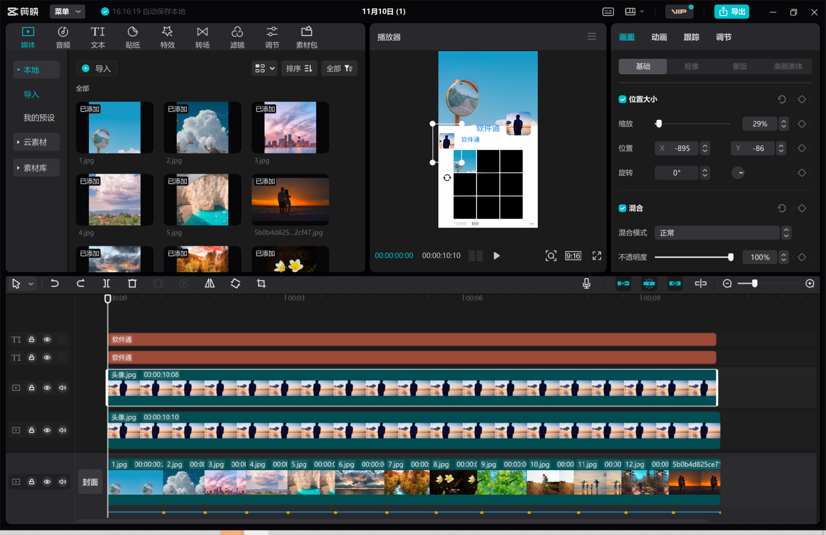
认识界面
播放器
工具选择区
参数调节区
时间线
工具选择区：主要是你导入的视频和照片，以及剪映自身随提供的素材(在素材库中)。
播放器：剪辑效果预览，画面可以放大和缩小，便于观察视频效果。
参数调节区：主要是对你导入的素材进行处理，包括画面、声音、速度的调整。
时间线：又称工作区或者轨道栏，剪映支持多轨道剪辑，可以把导入的素材拖拽到上面进行剪辑处理。
Notes:
这一讲，先介绍一下剪映电脑版的界面。
打开剪映→开始创作→添加一个视频。电脑版的界面共分四个区域，每个区域都可以缩放。

Slide 7
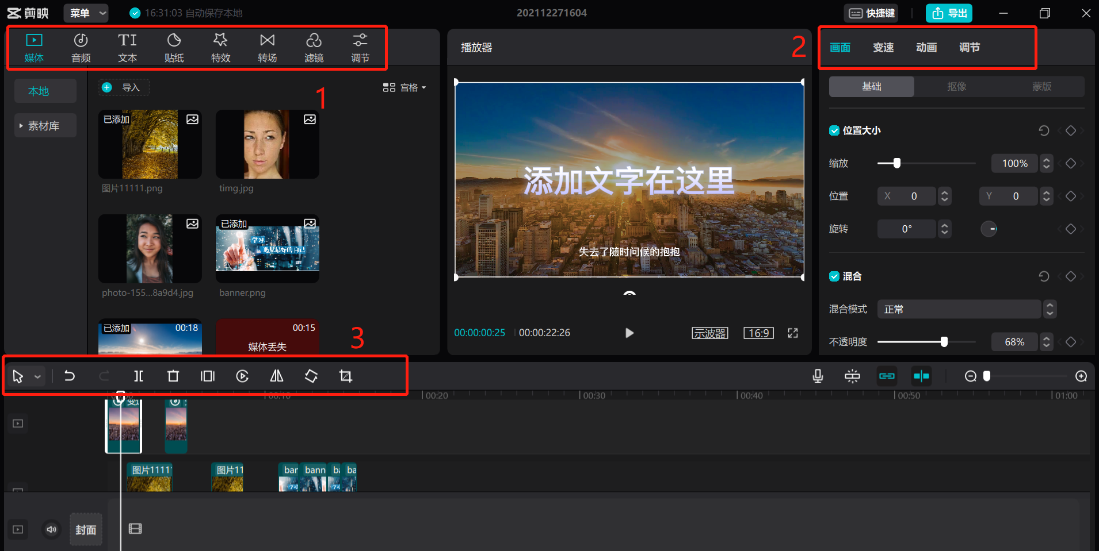
认识界面
1号区域部分：这个区域主要是进行音视频素材之间的切换，以及添加文本、贴纸和转场效果的选区，单击每一个选项就会切换到对应的操作区。
2号区域部分：这个区域可以对1号区域中所选择的效果进行参数调整，获得更好的视频效果。
3号区域部分：这个区域可以实现对当前选中素材进行剪切、删除、定格、镜像等操作。
Notes:
这一讲，先介绍一下剪映电脑版的界面。
打开剪映→开始创作→添加一个视频。电脑版的界面共分四个区域，每个区域都可以缩放。

Slide 8
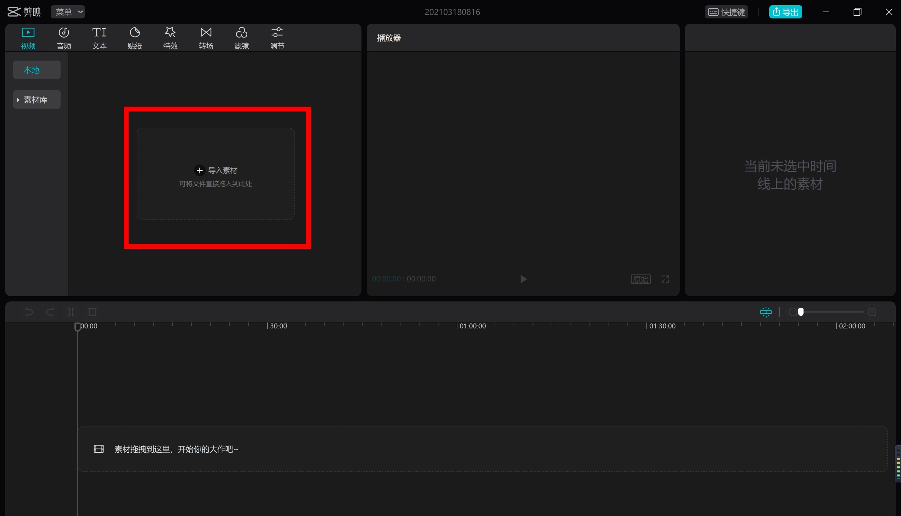
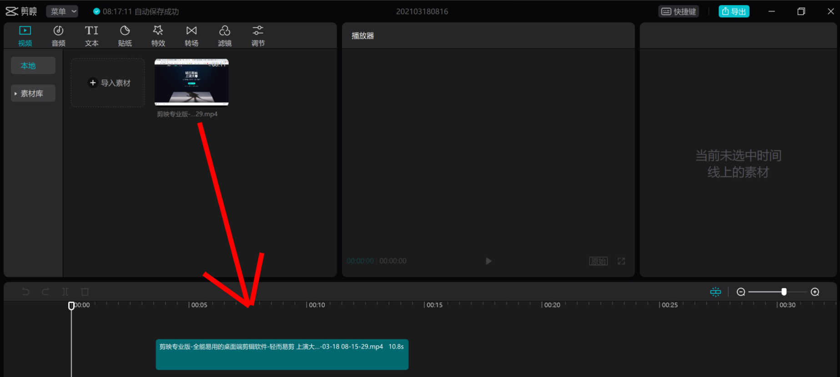
开始剪辑
导入素材：单击导入素材或者直接将素材拖入到“导入素材”区域即可导入原始文件。
将素材拖入时间轴：素材导入之后，拖拽视频素材至下方时间轴就可以开始编辑素材了。

Slide 9
剪辑区
向后一步操作、向前一步操作、分割、删除、定格、倒放、镜像、旋转、裁剪、录音、打开自动吸附、关闭联动、关闭预览轴、时间轴相对长度。

Slide 10
剪辑区功能
向前一步操作：只有执行向后一步操作之后，才能向前一步，返回到最新的操作
分割（使用时需要选中素材）：在时间指针停留出将素材分割，然后自动选中前一段素材
删除：删除所选素材
定格：在执行“分割”操作之后，将前一个素材的最后一帧（也就是最后一个画面）延长一段时间，成为静止画面（默认为三秒，可以在右上角的效果件栏中调整时长）
倒放：把选中的素材执行倒放，这个过程可能会占用较多的电脑内存，电脑可能会卡一点（卡的程度取决于要倒放的视频长度）
镜像：对选择的素材画面执行镜面对称操作
旋转：把选中的素材画面顺时针旋转90°
裁剪：裁剪所选素材画面
自动吸附：这意味着你在拖动素材的时候（比如两端分开的音频素材），当他们距离很近的时候就会像磁铁一样头尾严丝合缝地“吸附”在一起，视频之间没有间隙，不会出现视频衔接不连续的情况。
时间轴相对长度：如果视频素材过长，一直拖拽时间轴并不方便，减小时间轴的相对长度会把素材的相对长度变短。
Notes:
这里要讲一个很重要的细节，那就是自动吸附。下图青色的图标表示已经开启“自动吸附”，这意味着你在拖动素材的时候（比如两端分开的音频素材），当他们距离很近的时候就会像磁铁一样头尾严丝合缝地“吸附”在一起，视频之间没有间隙，不会出现视频衔接不连续的情况。同样地，如果在开启“自动吸附”的情况下你拖动时间指针，在视频的末尾你也可以发现时间指针变成了青色，这说明时间指针已经与视频末尾对齐，当前位置就是视频的最后一帧。单击“自动吸附”按钮之后，“自动吸附”功能就关闭了，这是你再拖拽素材，即使两个素材离得再近，它们也不会“吸附”在一起了，同样，拖动时间指针，指针在素材末尾也不会变色。你也不能快速地找到视频的末尾了。但是“自动吸附”功能并不是一直有益的，如果你添加的素材不需要完全地和时间轴上的其他素材对齐，那么就可以关闭“自动吸附”功能了。

Slide 11
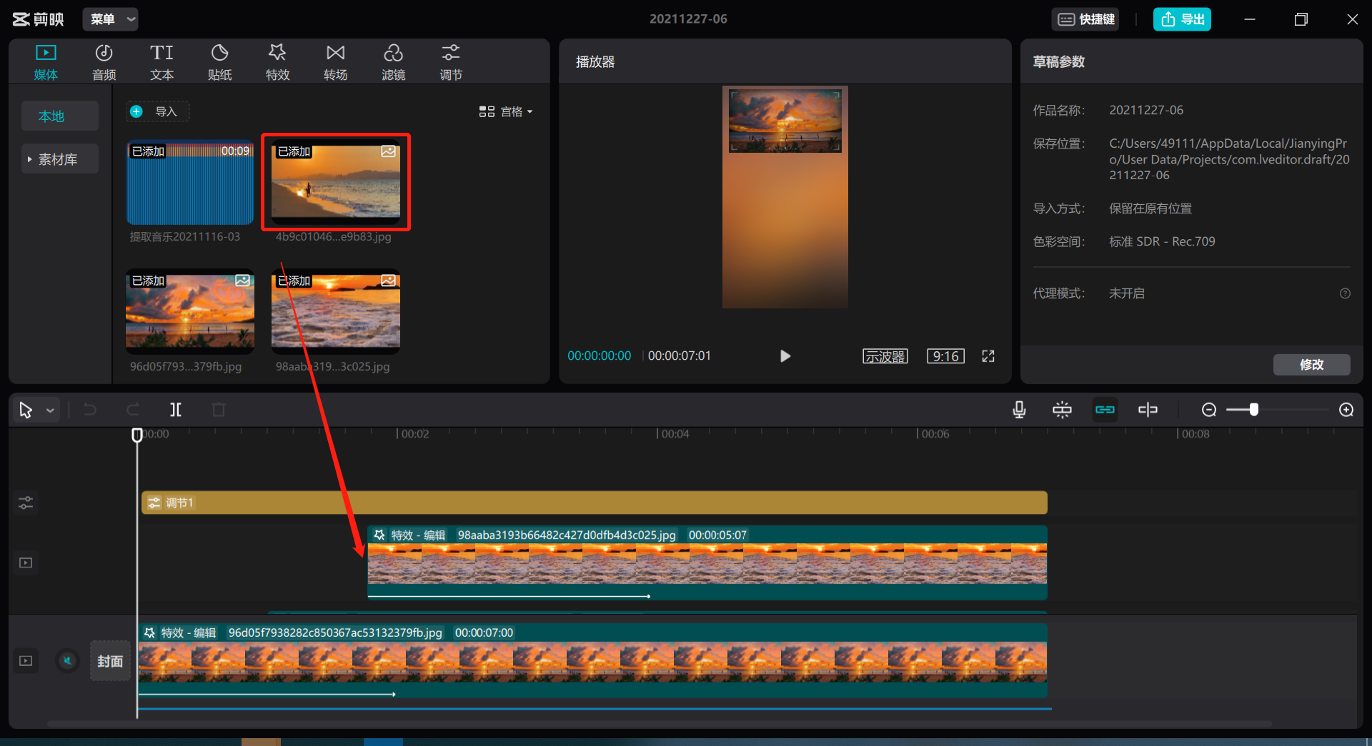
通过编辑产生变化
将导入的视频文件拖拽到视频编辑区。

Slide 12
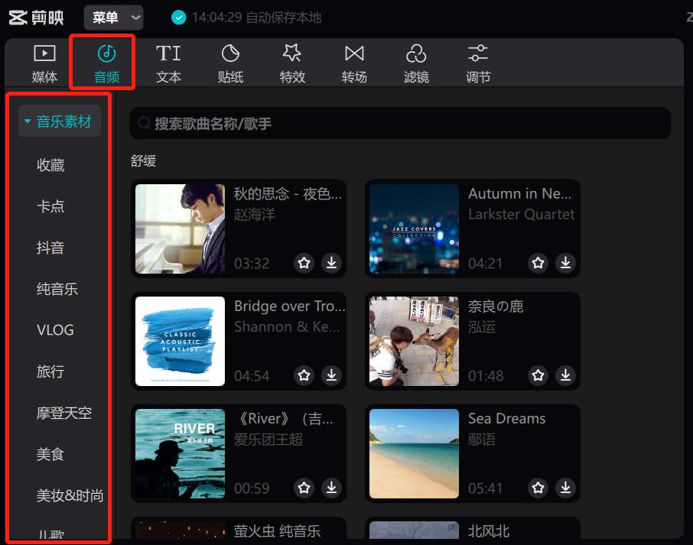
音频栏
音频栏主要是音乐和音效。剪映支持本地音乐导入也支持抖音收藏的音乐，同时在音乐素材和音效素材里面也有很多可以供大家选择使用的，里面的资源非常的丰富。
导入了一段本地音乐，然后插入(拖拽)到了轨道上，这样就可以作为视频的背景音乐使用了。

Slide 13
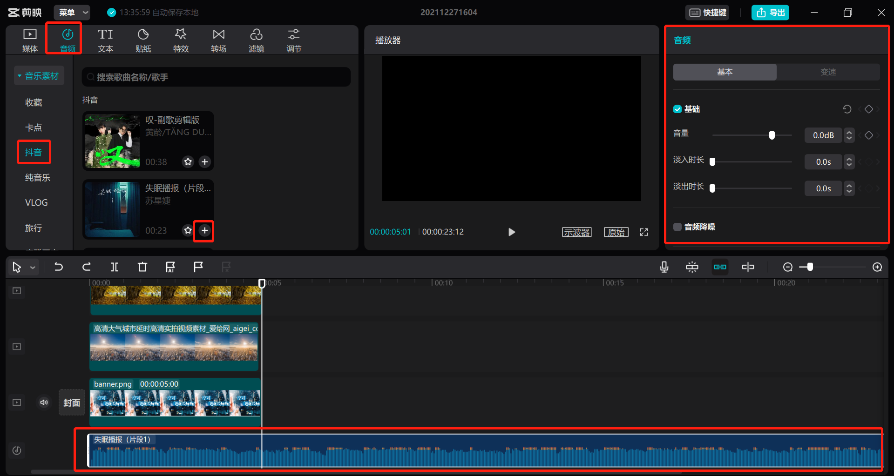
音频

Slide 14
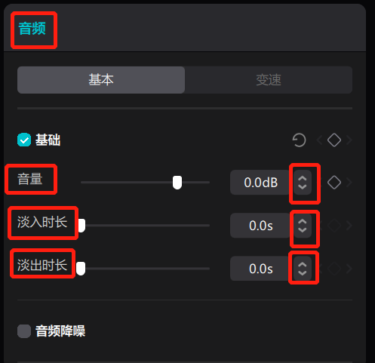
音频——音量
主要是对画面的声音高低进行调节。可以在红框地方点击，或直接输入数值，也可以点击滑动条进行详细的微调整，确保得到更好的效果。

Slide 15
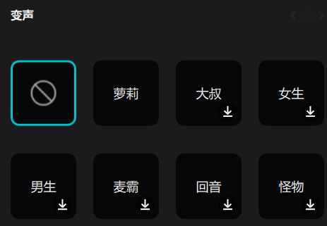
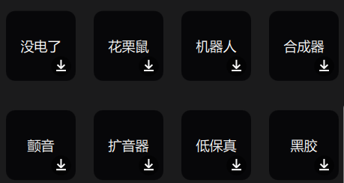
音频——变声
变声模式主要有:大叔萝莉、女士、男生、怪物等，根据制作效果自行选择。可以把原有的视频的声音变成不同的声音。

Slide 16
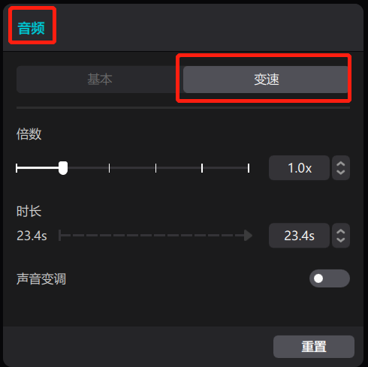
音频——变速
此项功能是对音频、视频的速度进行调整。
视频变速：通过调整倍数实现快镜头和慢镜头的效果。倍数越大，视频速度越快;倍数越小，视频速度越慢。当视频的速度加快时视频时长减少，当视频速度变慢时，视频时长增加。也可以自定义视频的时长，实现快慢镜头的效果。例如你选择的视频时长是30秒，你可以自定义时长为5秒。
声音变调：原来视频的声音音调会随着视频速度变化进行变化。

Slide 17
音频栏——踩点
当我们从音频素材库中添加一段音频到项目中，鼠标点击音频片段，上方的工具条中出现带有ai的旗帜按钮，点击它，就能给音频节奏打上标记点，方便我们制作卡点视频。
左边的代表仅删除当前点，右边的删除所选音频所有点。

Slide 18
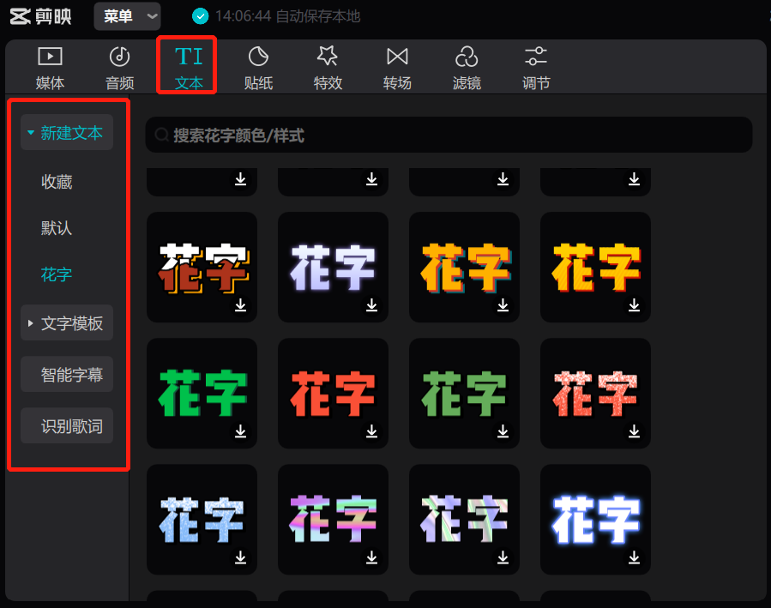
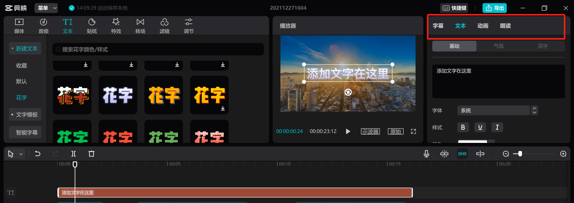
文本栏
文本栏主要是添加字幕使用，选择合适的字体和颜色后，拖拽到轨道栏上。
在最右侧可以对文本的字体、颜色、动画、排列方式进行调节等。

Slide 19
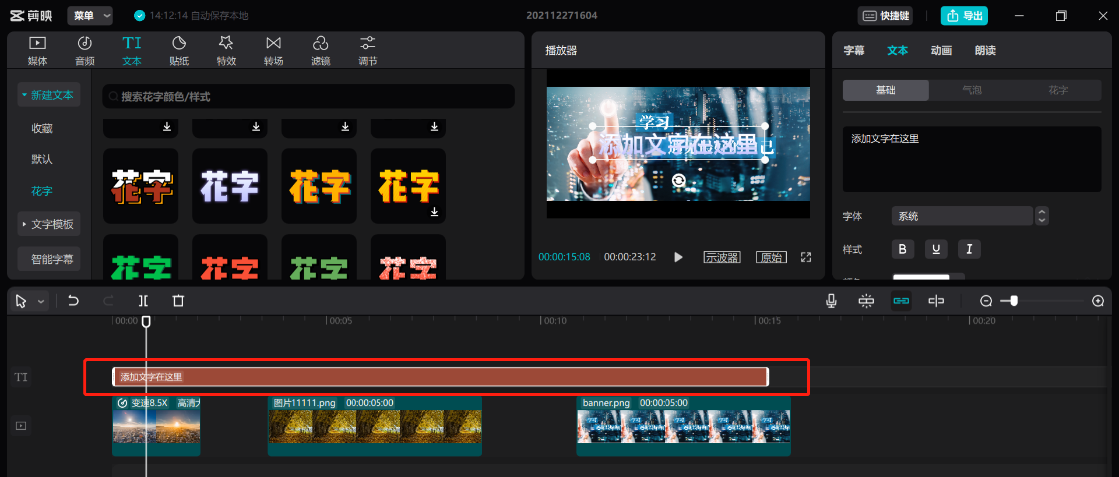
文本栏——调节文本时长
把文本拖拽到轨道上之后，在画框的地方用鼠标拖动就能调节文本的显示时长。

Slide 20
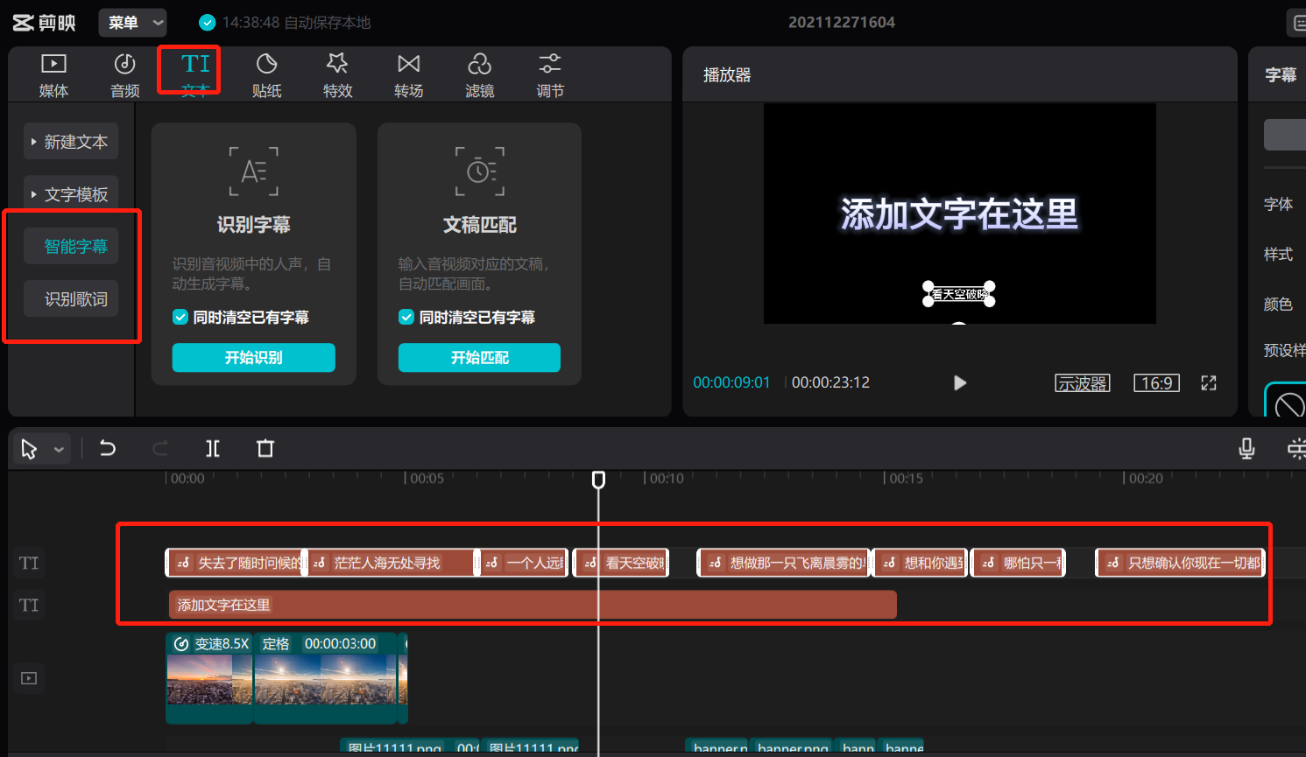
文本栏——语音识别

Slide 21
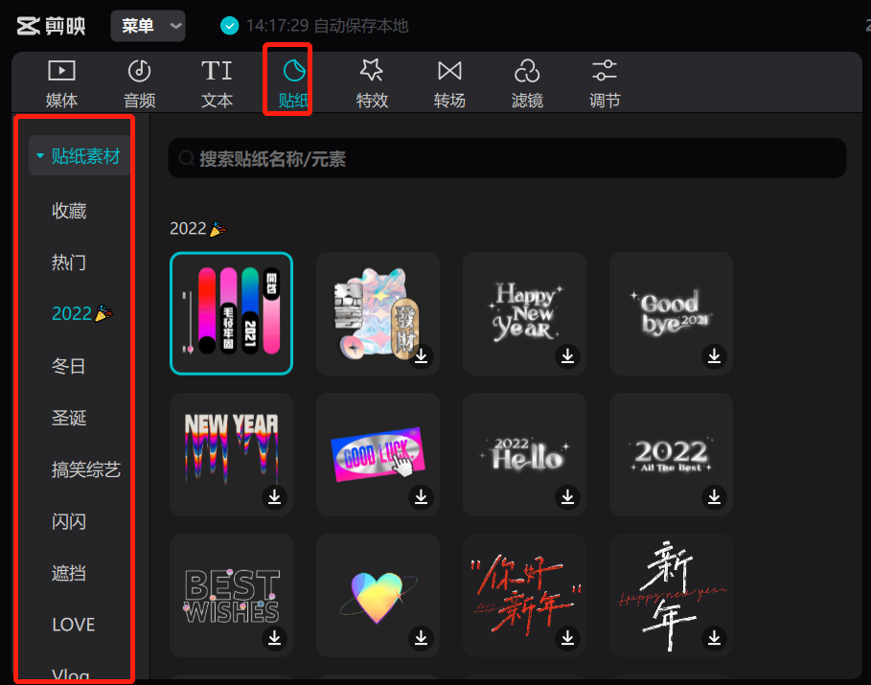
贴纸
剪映里面自带了很多实用的贴纸，并且支持插入多个贴纸，只需要把选择好的贴纸拖拽到轨道栏上即可。要想同时显示你添加的不同贴纸，只要拖拽到不同的轨道上即可。

Slide 22
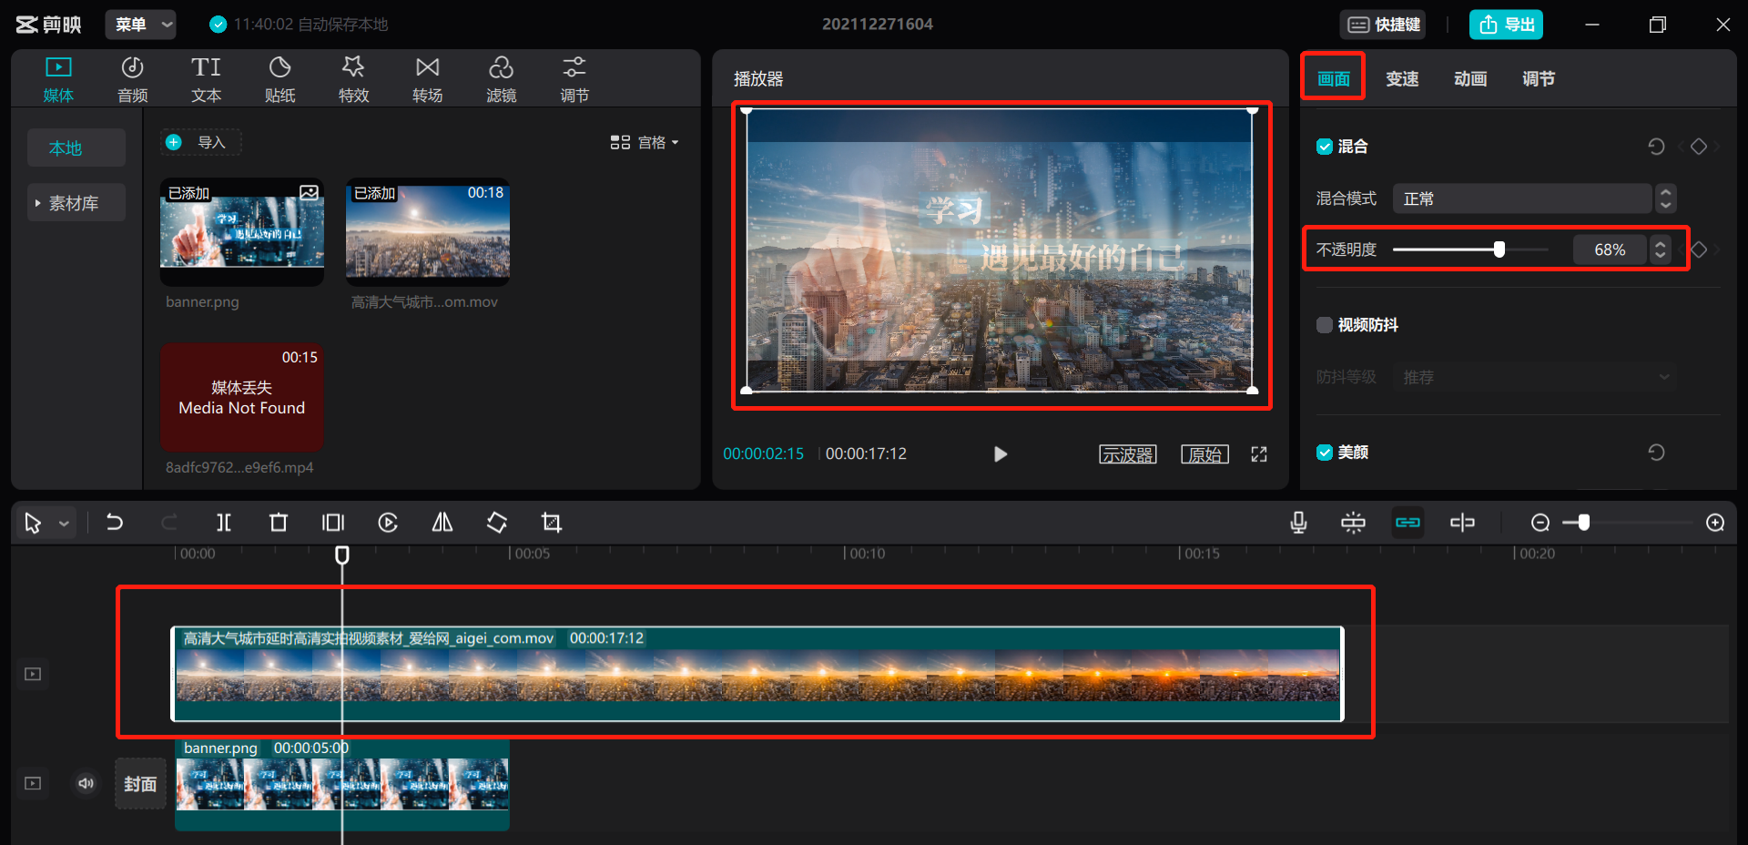
调节区——画面透明度
通过调节透明度，两层轨道可以实现叠化的效果。通过调节第一上层的透明度，实现了2层画面叠加的效果。

Slide 23
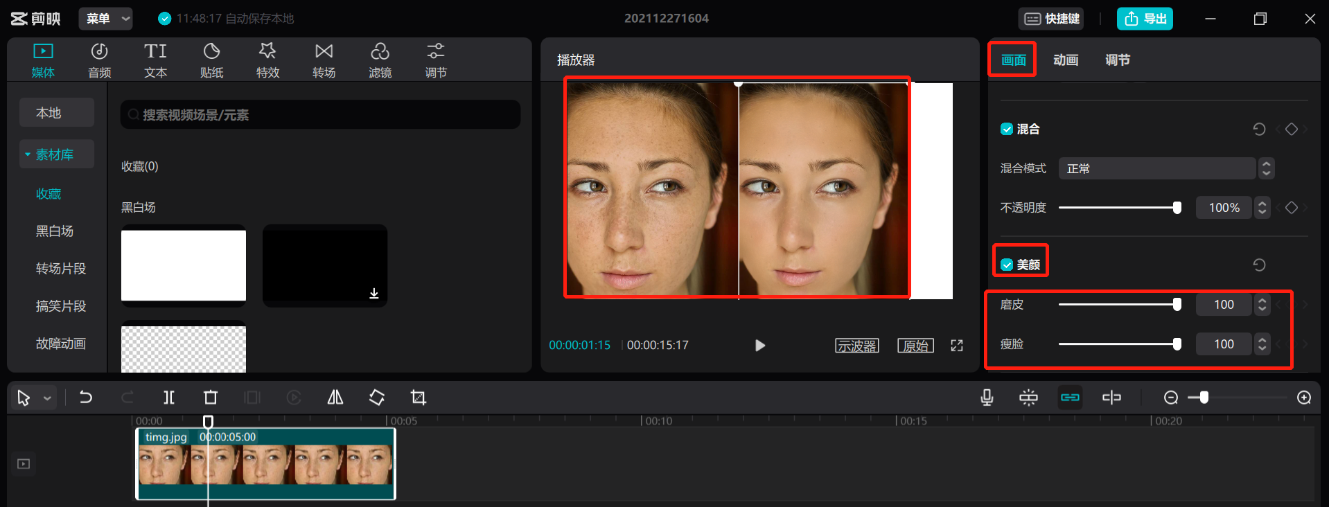
调节区——磨皮瘦脸
主要是针对美颜效果的，人像使用。

Slide 24
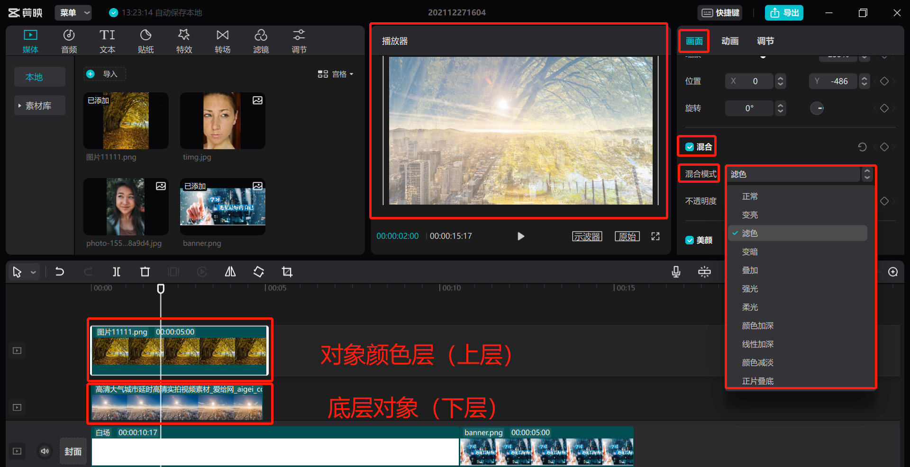
调节区——混合模式
主要功效是可以用不同的方法将对象颜色(上层)，与底层对象(下一层)的颜色混合。当您将一种混合模式应用于某一对象时，在此对象的图层或组下方的任何对象上都可看到混合模式的效果。
混合模式包括:滤色、变暗、变亮、香加、强光、柔光、线性加深、颜色变暗、颜色加深、正片叠底。这几种混合使用的时候，可以得到不同的效果。我经常使用的是滤色模式。

Slide 25
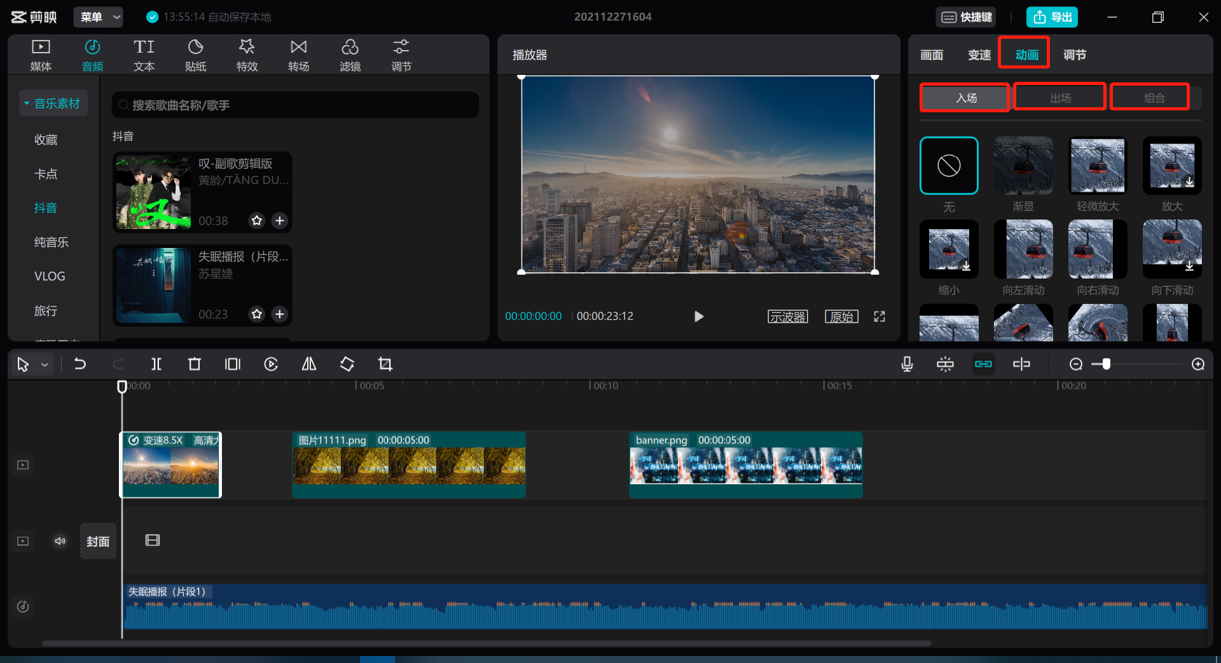
动画
动画包含了入场动画、出场动画和组合动画，可以自行选择使用。

Slide 26
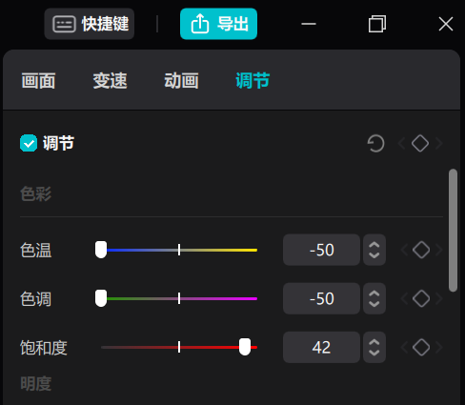
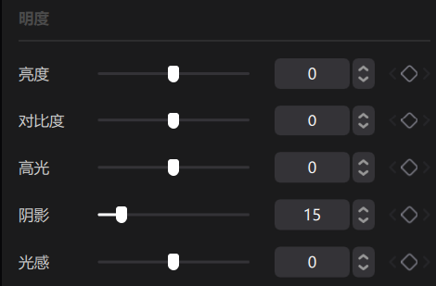
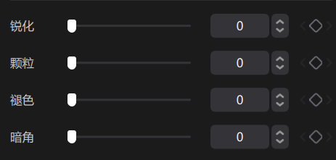
调节——视频
可以对视频的亮度、对比度等等颜色进行调整，根据想要的效果自行调整参数就可以了。

Slide 27
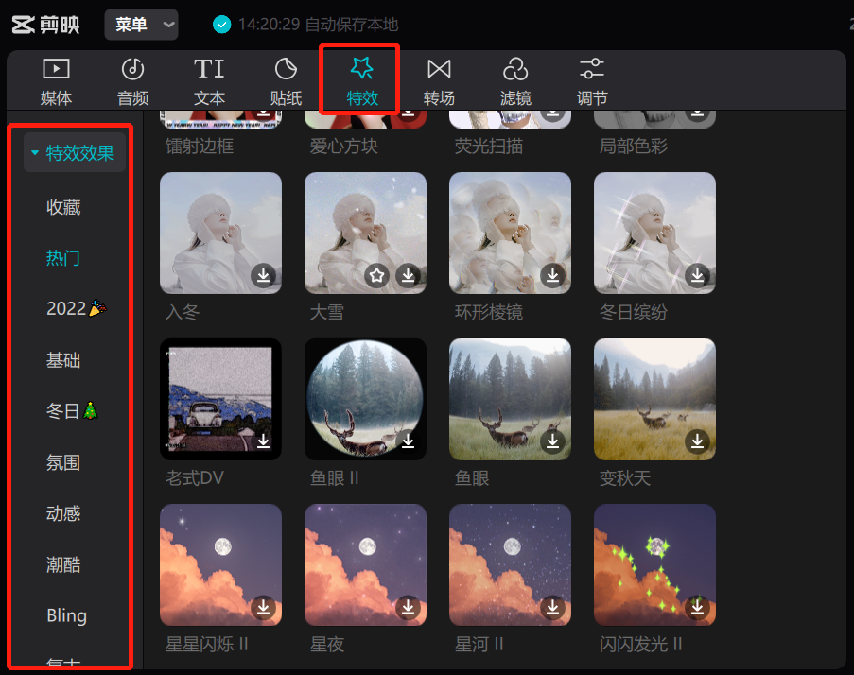
特效
特效：顾名思义就是让视频、图片实现特殊效果。剪映自带了很多的特效，大家可以根据自己的想法选择合适的特效拖拽到轨道上即可，特效一定要在最上层的轨道上。如图所示，我给视频增加了一个聚光灯的效果。

Slide 28
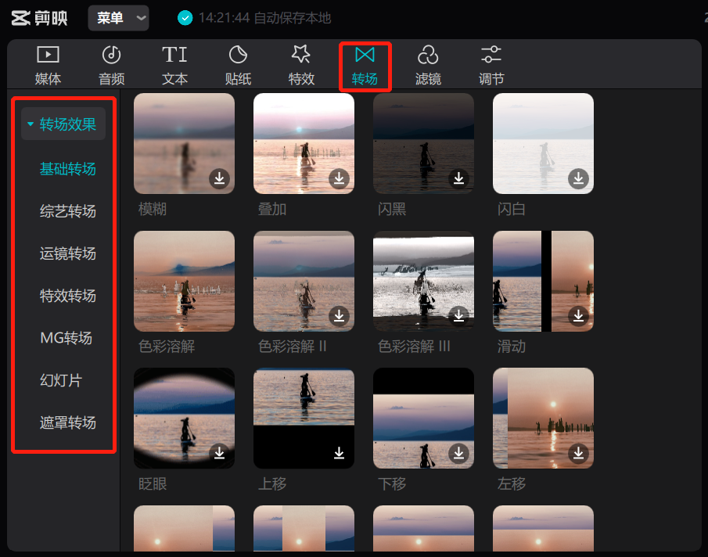
转场
转场就是两个视频衔接地方的切换方式。剪映里面自带了非常多且实用的转场，当选择好需要使用的转场之后，直接拖到了两个视频衔接的地方即可，如下图处所示;大家可以选择转场时长，转场最长的时长是5秒。

Slide 29
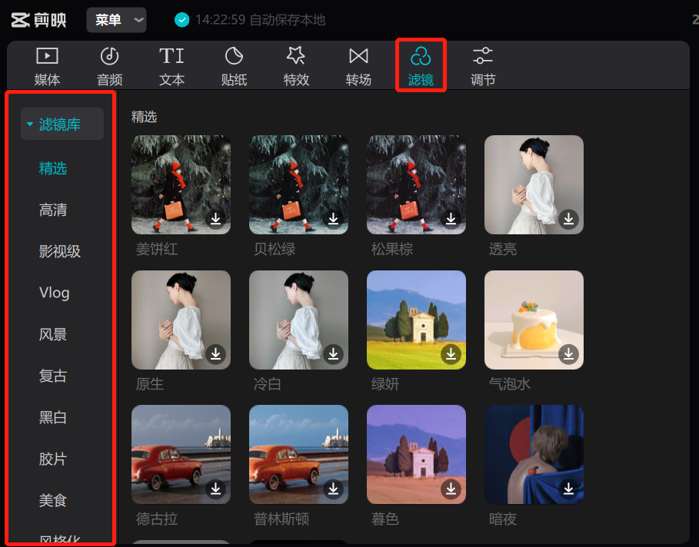
滤镜
滤镜主要是用来实现图像的特殊效果。选择合适的滤镜之后，点击加号，滤镜就会自动添加到轨道上，大家可以在轨道选择滤镜进行移动和修改时间。

Slide 30
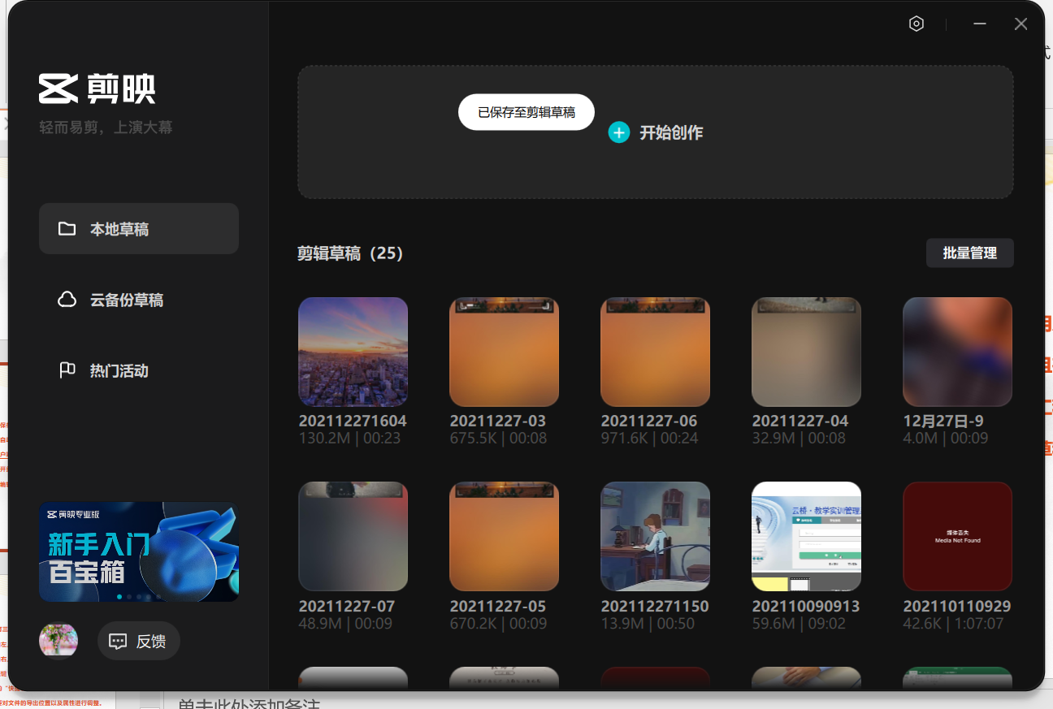
保存
关于保存，剪映会在每一次用户进行更改操作时自动保存工程文件，并且在用户关闭剪映客户端时自动保存最新的工程文件，下一次打开剪映的时候直接点击草稿文件就可以继续编辑了。再次打开剪映直接在剪辑草稿中找到自己的草稿就可以继续编辑。

Slide 31
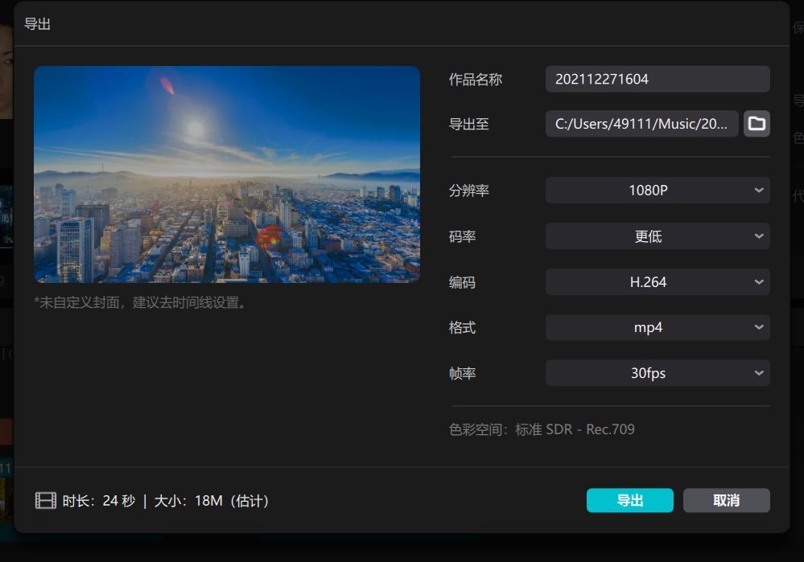
导出-分享
导出文件有三种方式:
1.单击窗口左上角的菜单-文件-导出
2.单击窗口右上角的“导出“按钮进行导出
3.使用快捷键“Ctrl+E”导出文件（快捷键可以在窗口右上方的“快捷键”选项中查看）
导出时还要对文件的导出位置以及属性进行调整。

Slide 32
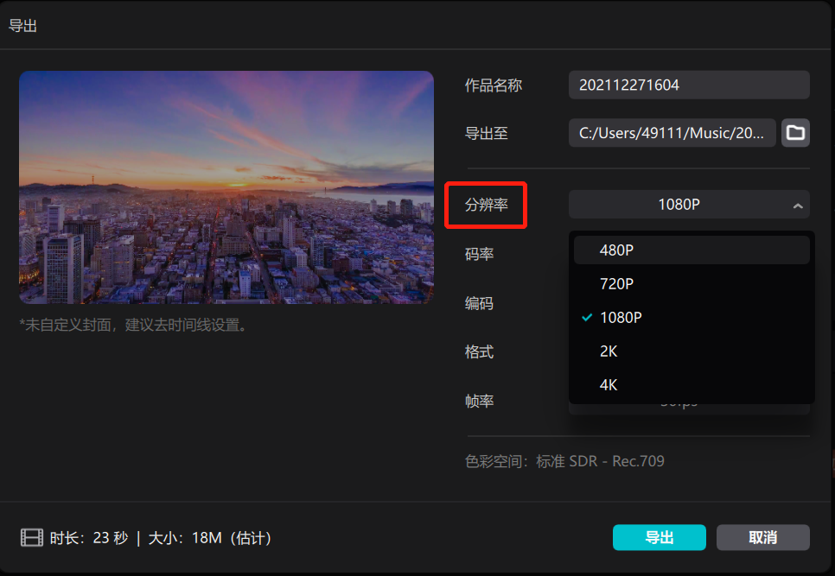
导出-分辨率
分辨率：和照片一样，视频也是由一帧一帧的照片构成的，而组成数码照片的基本单位就叫做像素，视频的分辨率就是指视频画幅的大小。一般其他参数相同的情况下，分辨率越高，视频就越大。

Slide 33
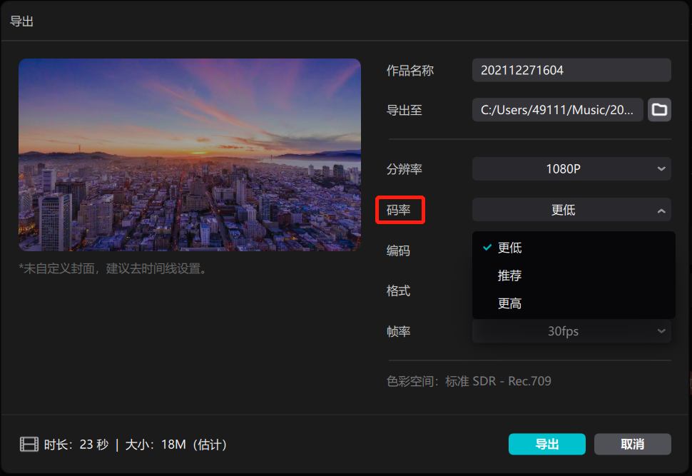
导出-码率
码率：也称采样频率，可以理解为采样频率越高，得到的画面就更接近与真实世界。

Slide 34
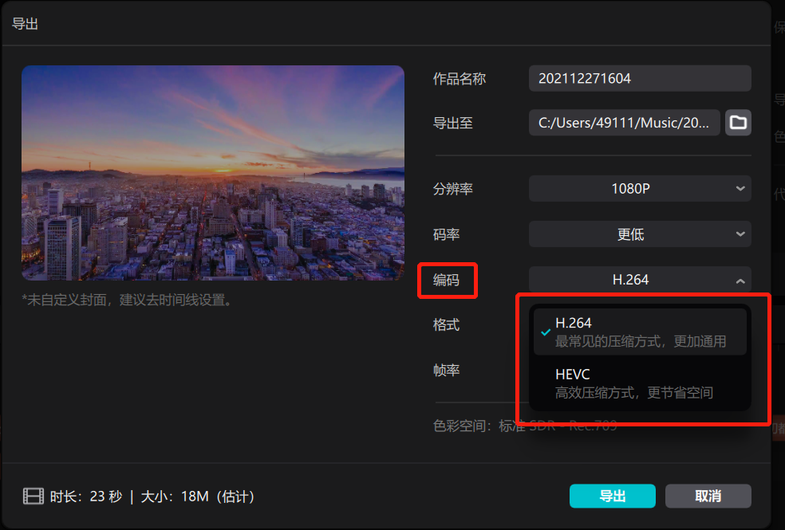
导出—编码
编码：H265是H264的升级版·比H264编码更加优化·同样的画质和同样的码率，H265比 H264占用的存储空间要少 H264更加通用兼容性好。

Slide 35
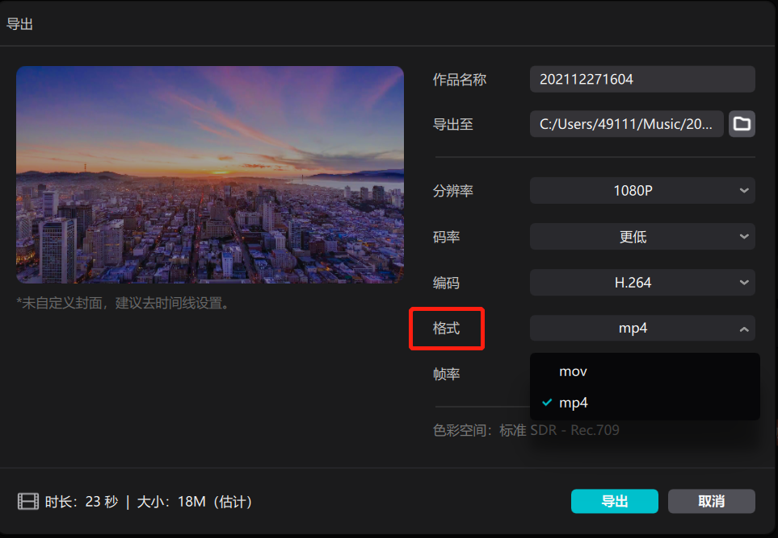
导出-格式
格式：视频的编码格式，尽管其他参数都一样，编码格式不同，导出视频的大小也会有差异，如果视频将来需要播放，一定要确保播放设备上有和视频编码格式对应的解码器。

Slide 36
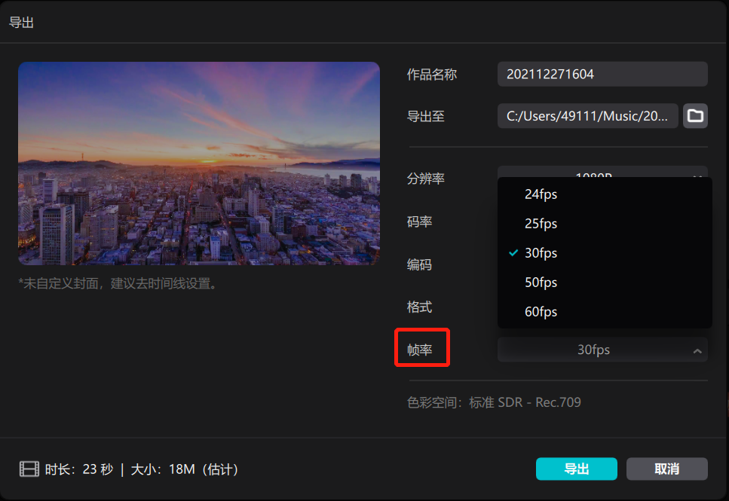
导出-帖率
帧速率：也称为FPS(Frames Per Second)的缩写——帧/秒。是指每秒钟刷新的图片的帧数，也可以理解为图形处理器每秒钟能够刷新几次。如果具体到手机上就是指每秒钟能够播放（或者录制）多少格画面。同时越高的帧速率可以得到更流畅、更逼真的动画。每秒钟帧数(FPS)越多，所显示的动作就会越流畅。捕捉动态视频内容时，此数字愈高愈好。

Slide 37
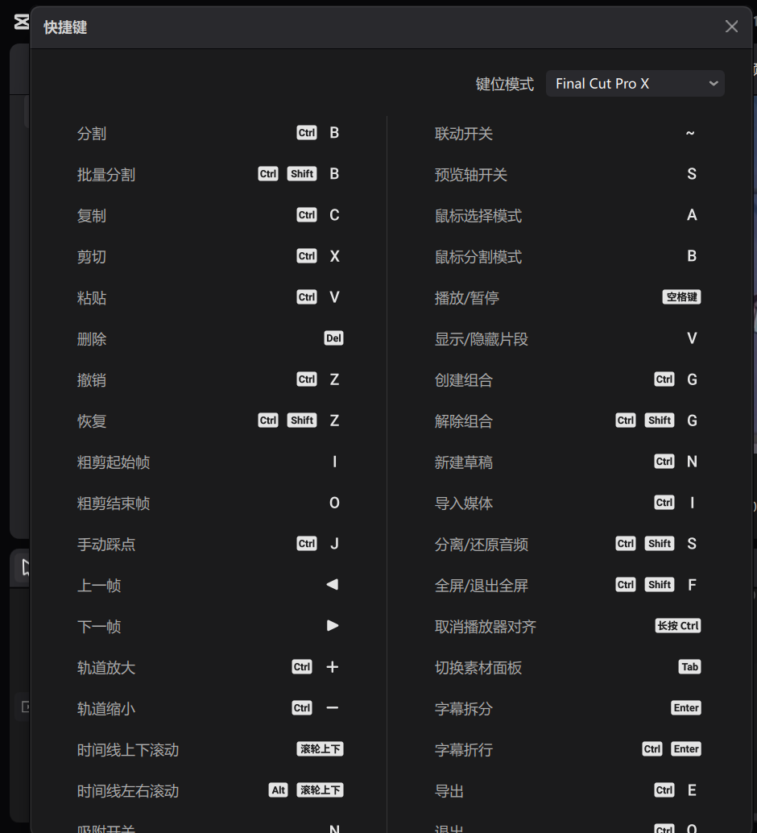
快捷键

Slide 38
第二部分
实际案例制作
B
PART B

Slide 39
色度抠图
提取出绿幕、蓝幕背景中相对简单的视频人物或是物体

Slide 40
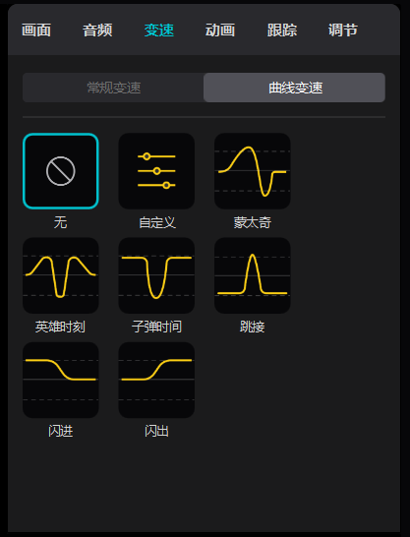
曲线变速
制作卡点视频、氛围感大片
通过快速切换场景来营造紧张感，或者通过慢动作来强调某些重要的情感瞬间。

Slide 41
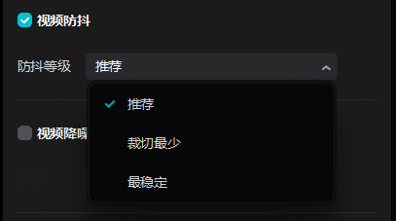
视频防抖
智能处理，一键式防抖

Slide 42
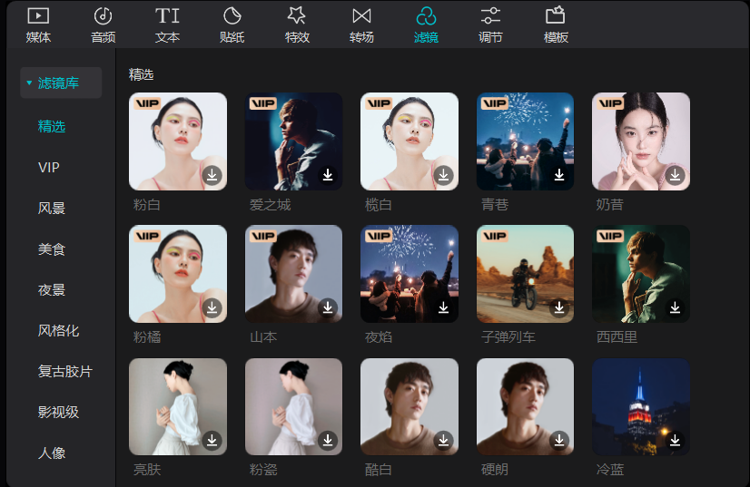
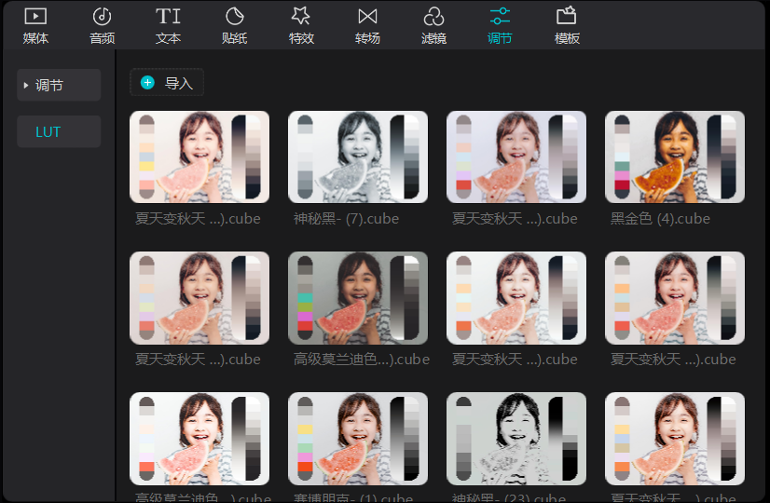
专业风格滤镜

Slide 43
AI：图文成片
“AI偷懒神器”
输入标题和文字，选择输出语音，自动生成图片、字幕和BGM。

Slide 44
提升视频吸引力的十大技巧
1.明确视频主题：
在开始剪辑之前，首先要明确视频的主题和目的。例如，你的视频可能是为了展示图书馆的特色服务或者活动，或者可能是为了吸引更多的人来使用图书馆。明确主题可以帮助你更好地选择素材和剪辑方式。
2. 选择高质量的素材：
选择高质量的素材是制作吸引人的视频的关键。要选择清晰度高、内容丰富、有感染力的素材。如果可能的话，可以使用专业设备进行拍摄，以获取更好的画质和音质。
3. 故事性和情感化：
让你的视频有故事性，能引发观众的情感共鸣。这需要你巧妙地运用剪辑技巧，例如通过快速切换场景来营造紧张感，或者通过慢动作来强调某些重要的情感瞬间。
4. 保持一致性：
在整个视频中保持一致的风格和色调，这可以帮助观众更好地理解和记住你的视频。例如，你可以选择使用某种特定的颜色或音乐作为视频的主题色或主题音乐。
5. 使用过渡效果：
过渡效果是连接不同画面或场景的重要手段，通过平滑过渡，可以让视频看起来更流畅，不突兀。常见的过渡效果包括淡入淡出、交叉缩放等。

Slide 45
6. 音频设计：
合适的背景音乐和音效可以为视频增色不少。注意选择与视频氛围相符的音乐，同时也要保证音频质量。如果有条件，可以考虑录制一些特别的音效来增强视频的沉浸感。
7. 文字和字幕：
适当的文字和字幕可以帮助观众更好地理解视频内容。选择清晰易读的字体和颜色，同时也要保证字幕内容与视频内容相符。
8. 特写和细节：
关注并展示细节可以让你的视频更具有吸引力。例如，你可以展示图书馆内部的一些特色设施或者读者正在阅读书籍的特写镜头。
9. 创新和个性：
在遵守主题和风格一致性的前提下，尝试一些创新和个性化的剪辑技巧，可以让你的视频与众不同。例如，你可以尝试使用不同的剪辑速度来制造出独特的视觉效果，或者通过叠加画面来创造出有趣的视觉效果。
10. 测试和反馈：
完成剪辑后，记得在不同设备和不同网络环境下测试你的视频，确保它在各种环境下都能流畅播放。同时，收集观众的反馈，根据反馈调整和完善你的视频。

Slide 46
让生活一秒变大片案例演示

Slide 47
第三部分
软件通数据库介绍
c
PART c

Slide 48
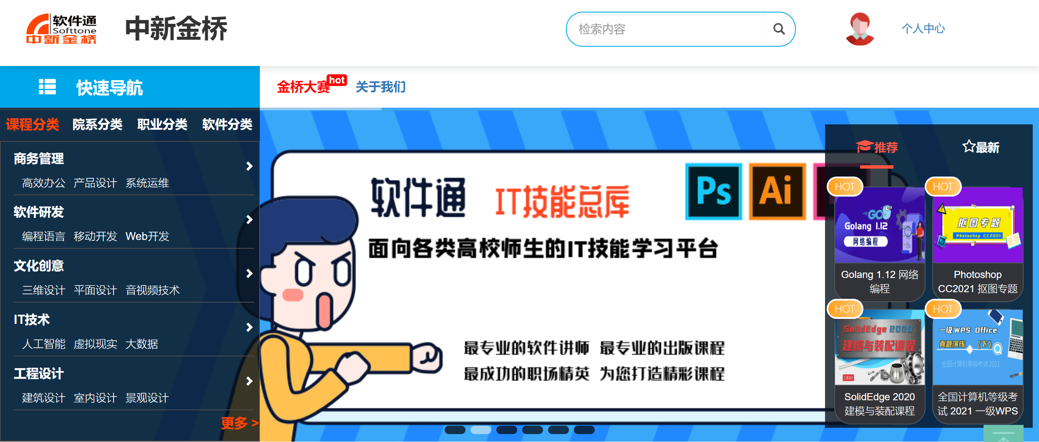
软件通数据库
Notes:
所有课程提供都可免费下载

Slide 49
软件通视频库资源内容
软件通
视频
软件
课程
案例
视频总数近71000个
290余种（含多版本）
790套
520套
视频是最小单元，采用MP4格式flash播放器即可播放，每个视频5分钟左右，对应一个知识点或技能操作点。
以软件加版本划分的视频集合。软件中包含课程和案例视频，可以根据学习需要自由挑选组织学习内容和进度。
课程包含基础课程和案例课程。基础课程采用循序渐进的方式，一步一步教您软件的各个功能和具体操作，熟练掌握软件的基本使用方法。
案例课程是软件应用实例的视频集合。软件通收录了大量丰富的实操案例，涉及各个行业的实际应用，方便您随时搜索参考。
Notes:
所有课程提供都可免费下载

Slide 50
课程体系
创意类课程
由各行业专家、央视合作的特效团队联合打造，确保高品质的教学质量，从而充分满足对平面设计、三维设计、工业设计、影视、摄影等各类兴趣爱好者的职业发展需求。
商业类课程
帮助学习者掌握基本业务处理、项目管理、营销活动中所需要的软件技能。包括办公自动化、项目管理、数据处理等系列软件的操作技能。
技术类课程
技术类课程包括了程序开发及大数据等新兴技术，由国内资深教授、海外资深工程师联合打造。

Slide 51
商业系列课程
Project
Office
内容
课程包括Office办公软件、MindManager、Matlab、PowerPoint、、Project、Visio、SPSS、3DS MAX等软件的教学视频
商业
MindManager
营销
作用
Visio
帮助从业人员掌握办公自动化基本业务处理方法。
有针对性地提高企业管理人员的管理能力。
帮助市场营销人员提高数据处理和分析能力。
帮助项目负责人准确高效完成项目。
领导力
项目管理
Notes:
备注软件功能每款软件都是什么功能

Slide 52
创意系列课程
AutoCAD
UG
SolidWorks
Pro/ENGINEER
Matte Painting
After Effects
Fusion
Premiere
工业设计
基础课程
影视
Photoshop
Corel draw
Illustrator
Corel Painter
平面设计
案例课程
尼康单反数码影视技术教程
佳能单反数码影视技术教程
Photoshop
摄影
3DS MAX
Maya
Mudbox
Vray
三维设计
适用人群及专业：影视相关专业、影视后期制作工作人员、美术类专业、广告设计师、服装设计师、印刷人员、测绘工程师、机械工程师、建筑工程师、家具设计师、推销展销人员、出版物发行员、编辑、播音主持、行政人员、广播影视工程师、服装设计师、室内装饰师、造型设计、机械设计、电路设计、建筑设计、包装设计、广告设计、摄影爱好者等相关人员。
Notes:
因为创意类课程的特殊性，我们有海量的案例课程。设计类的课程只教理论没有实操是很难学会的。所以配合了大量的案例。

Slide 53
如何登录“软件通”免费享受上万门视频资源课程
1、登录图书馆官方网站
2、数字资源/电子资源
3、找到软件通点击进入网站学习

Slide 54
务必注意！！！：
第一次使用软件通时，在校园网连接（校园网ip地址）状态下注册，今后使用该账号就可以随时随地去学习里面的软件课程。

Slide 55
有奖提问来咯！
1.登陆软件通的路径是什么？
2.在注册软件通时，能用数据流量吗？
3.你是什么专业的同学？你最想通过软件通学习哪一个软件？（选3个同学作答）

Slide 56
软件通微信公众号
公司名称：中新金桥信息技术（北京）有限公司
联 系 人：罗琰
电 话：010-82783021
手 机：177410532617
客服电话：010-82783029
公司网址：www.zxjq.com.cn
教学网址：www.rjt.softtone.cn
公司地址：北京市海淀区西三旗建材城西路31号B座四层西区

Slide 57
在 线 答 题

Slide 58
第四部分
关于我们
04
PART 04

Slide 59
部分合作单位

Slide 60
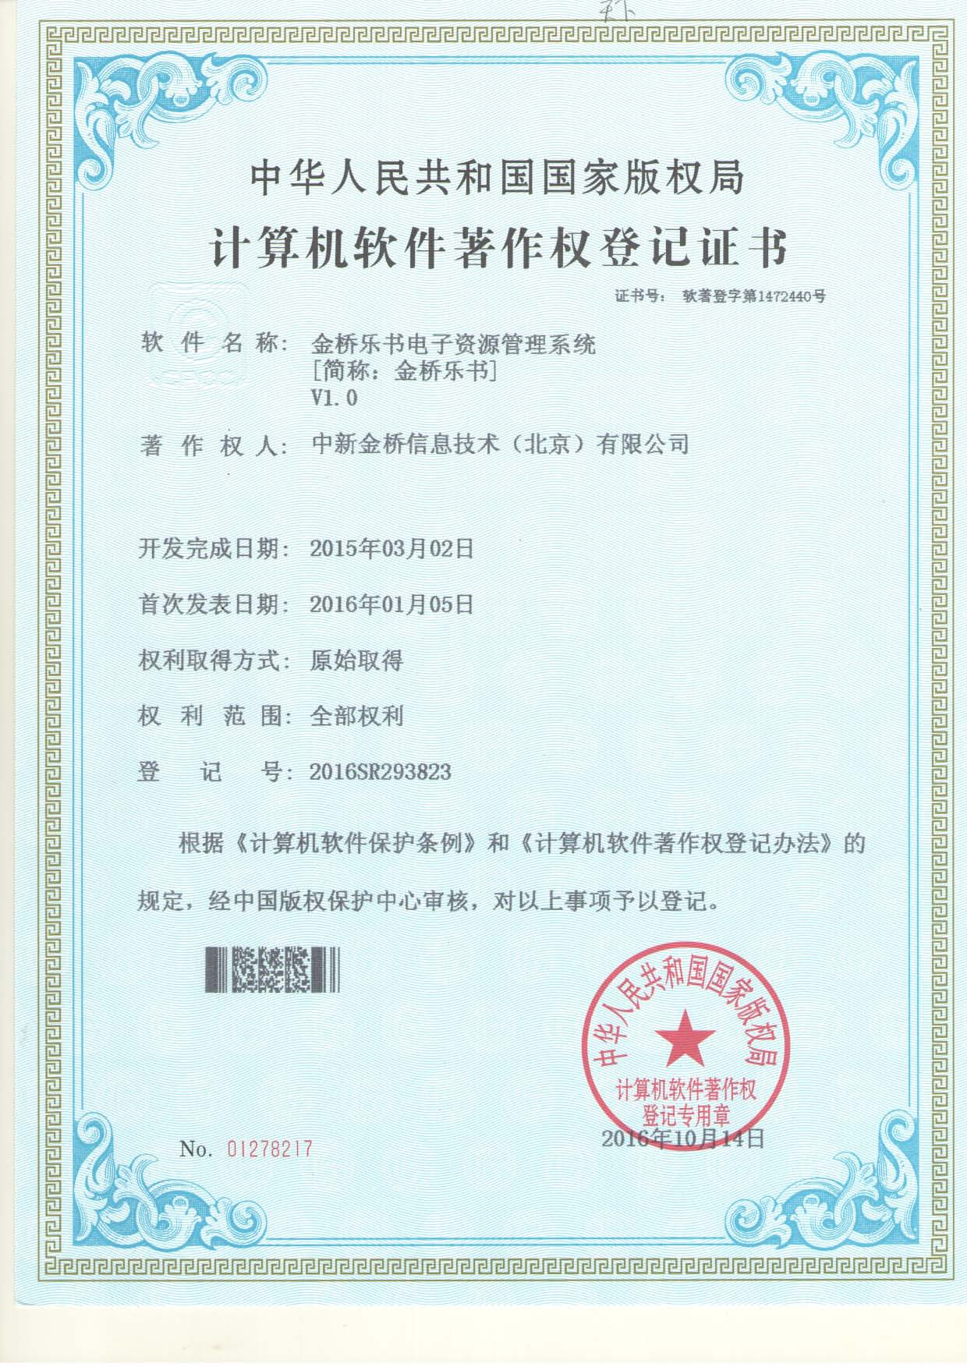
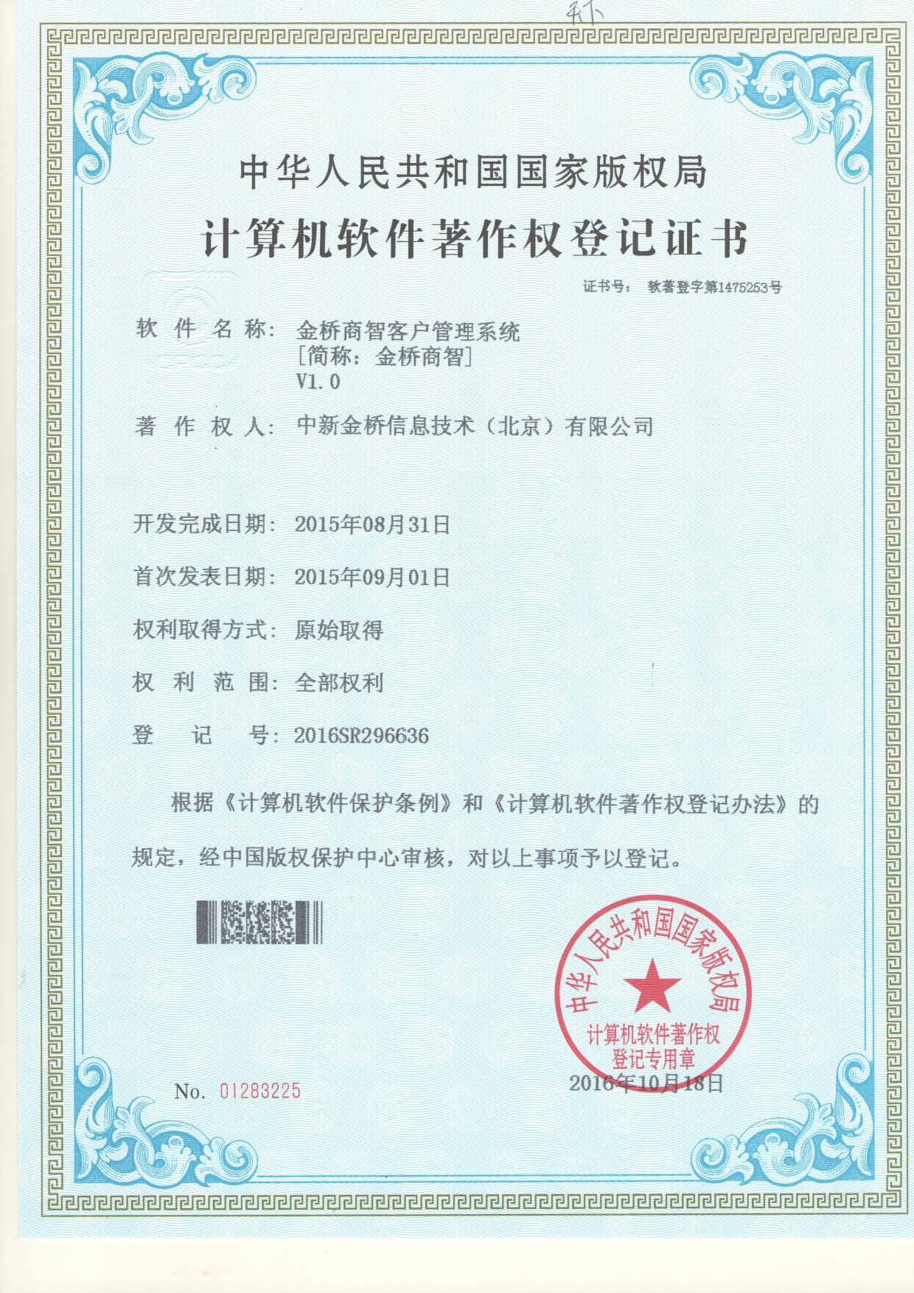
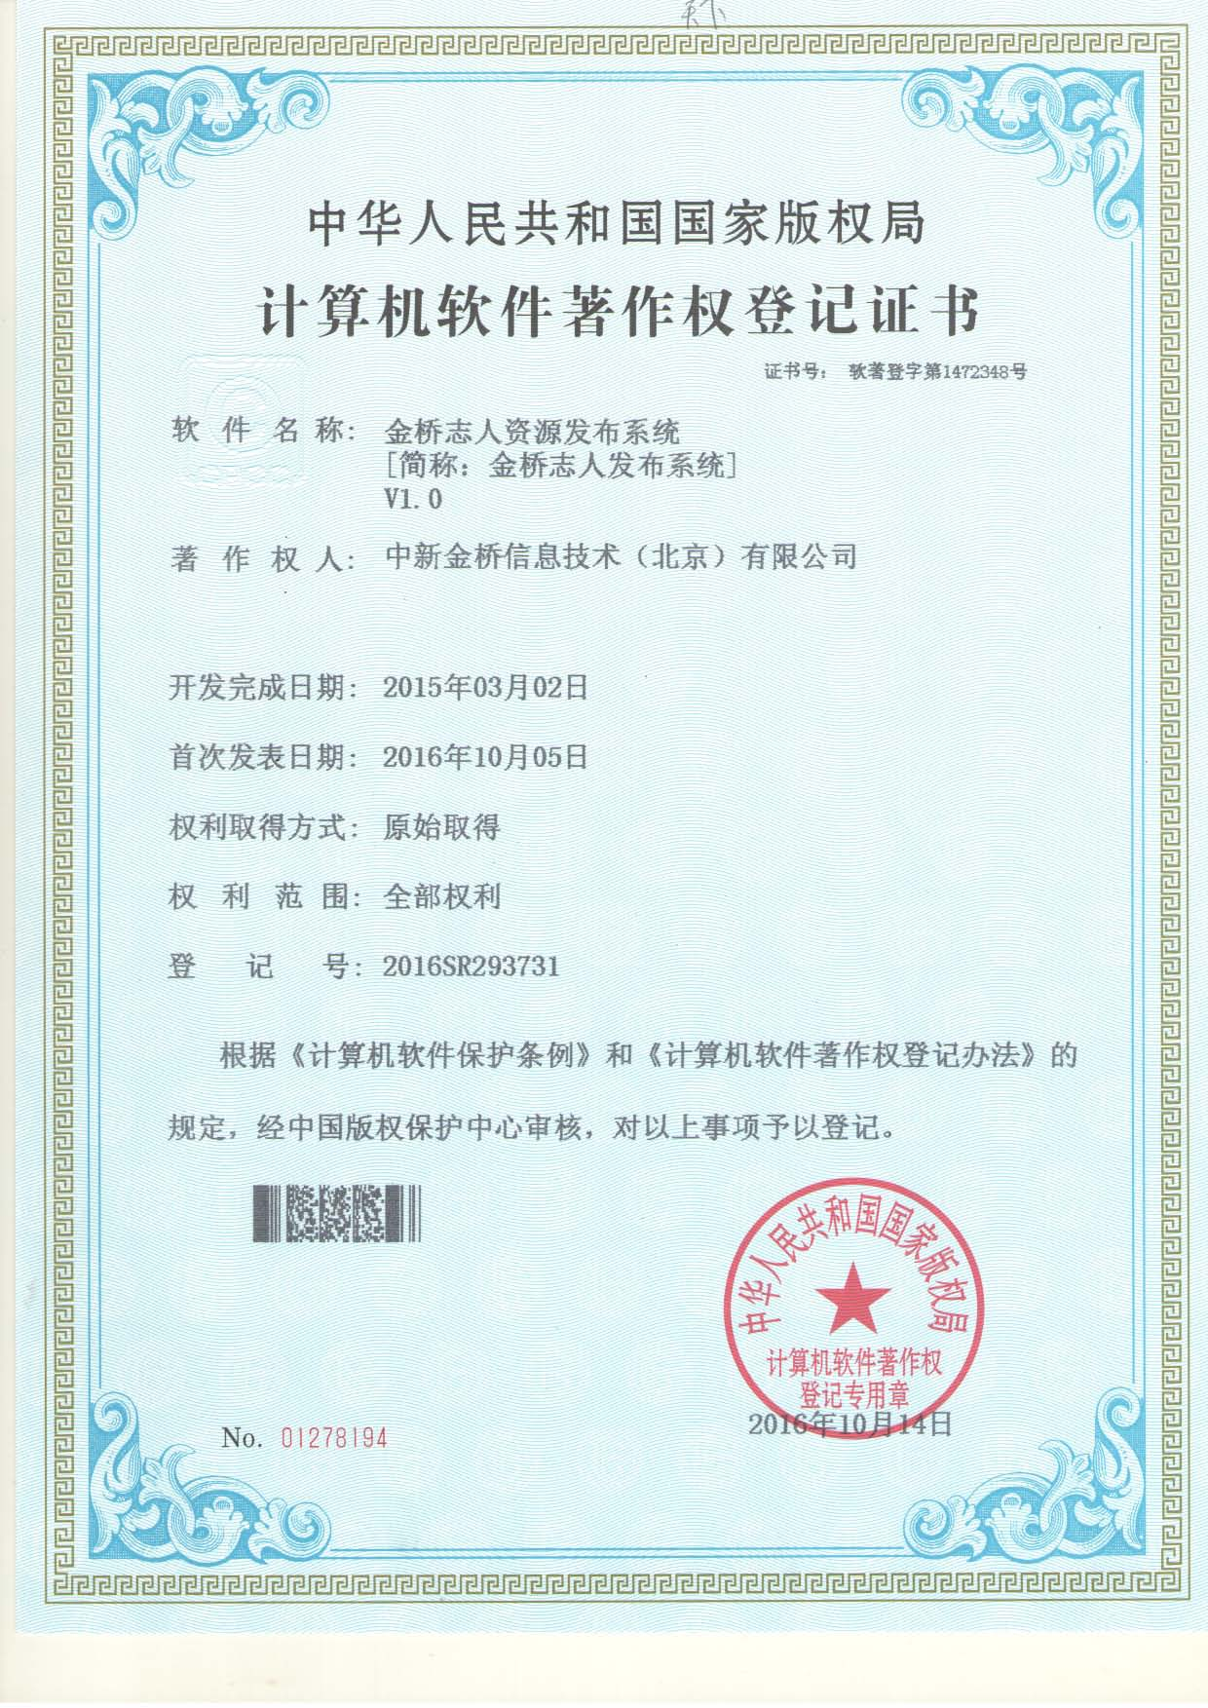
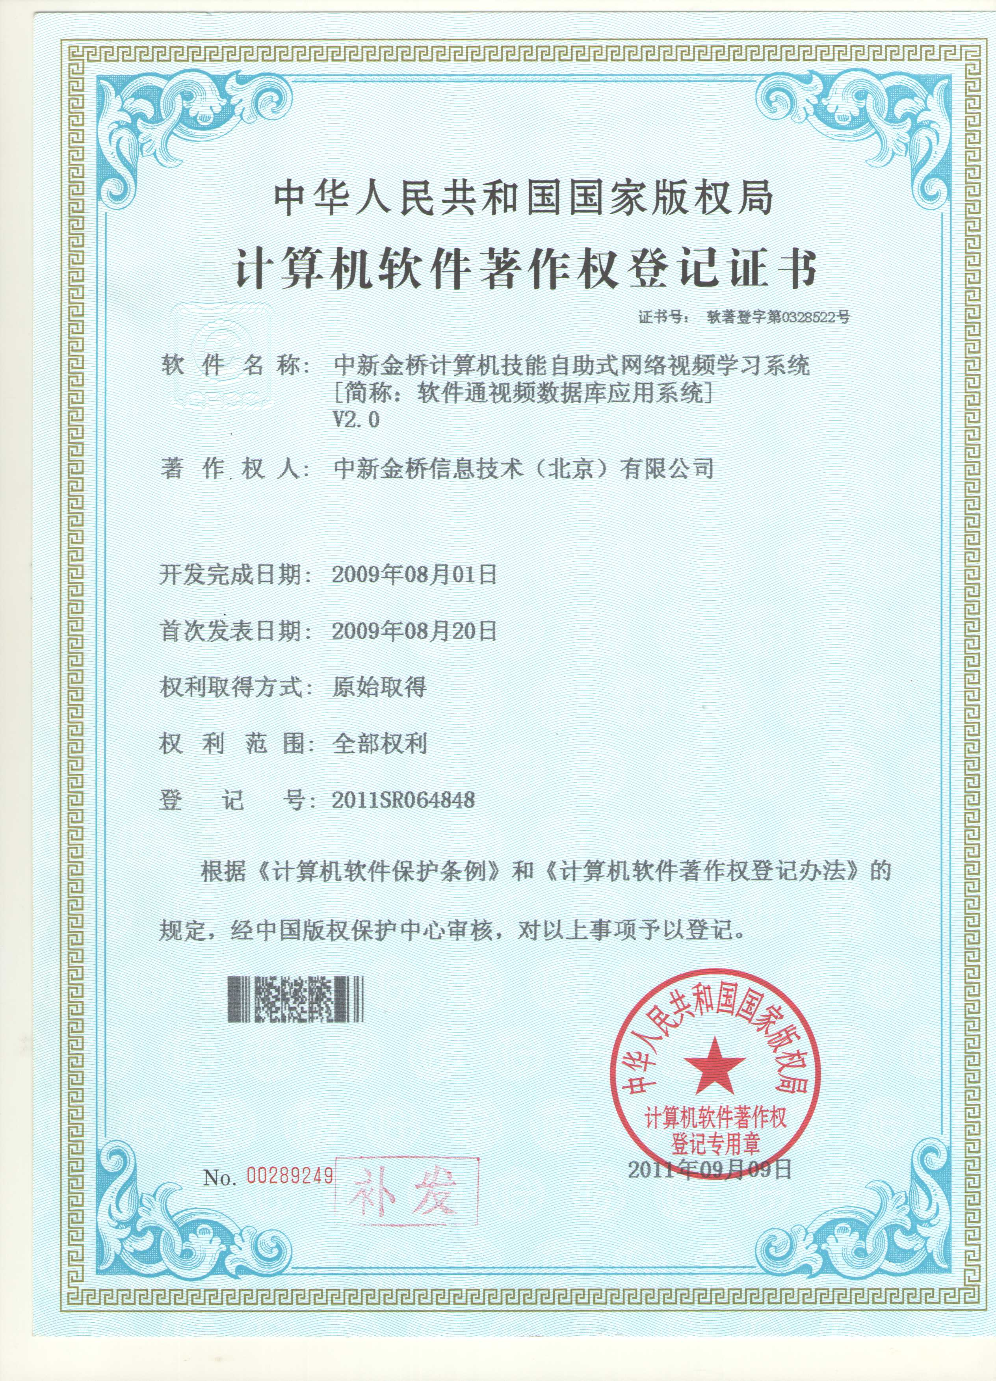
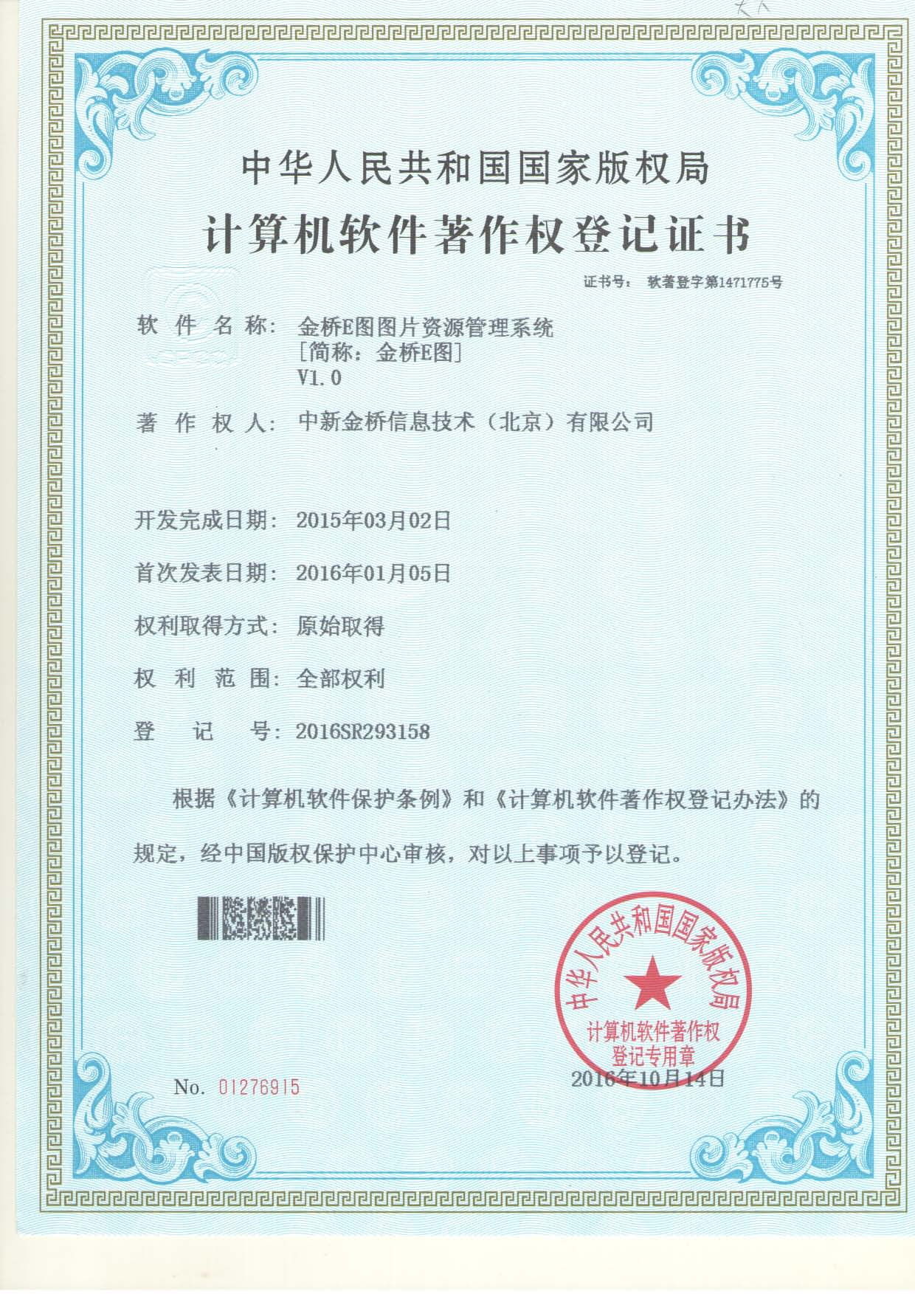
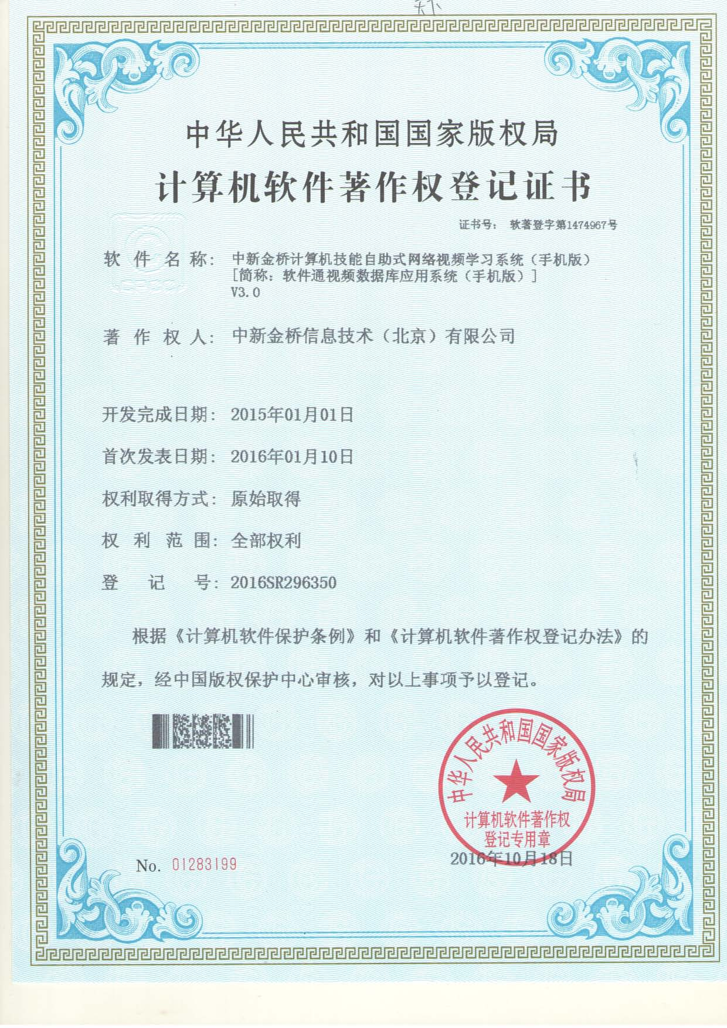
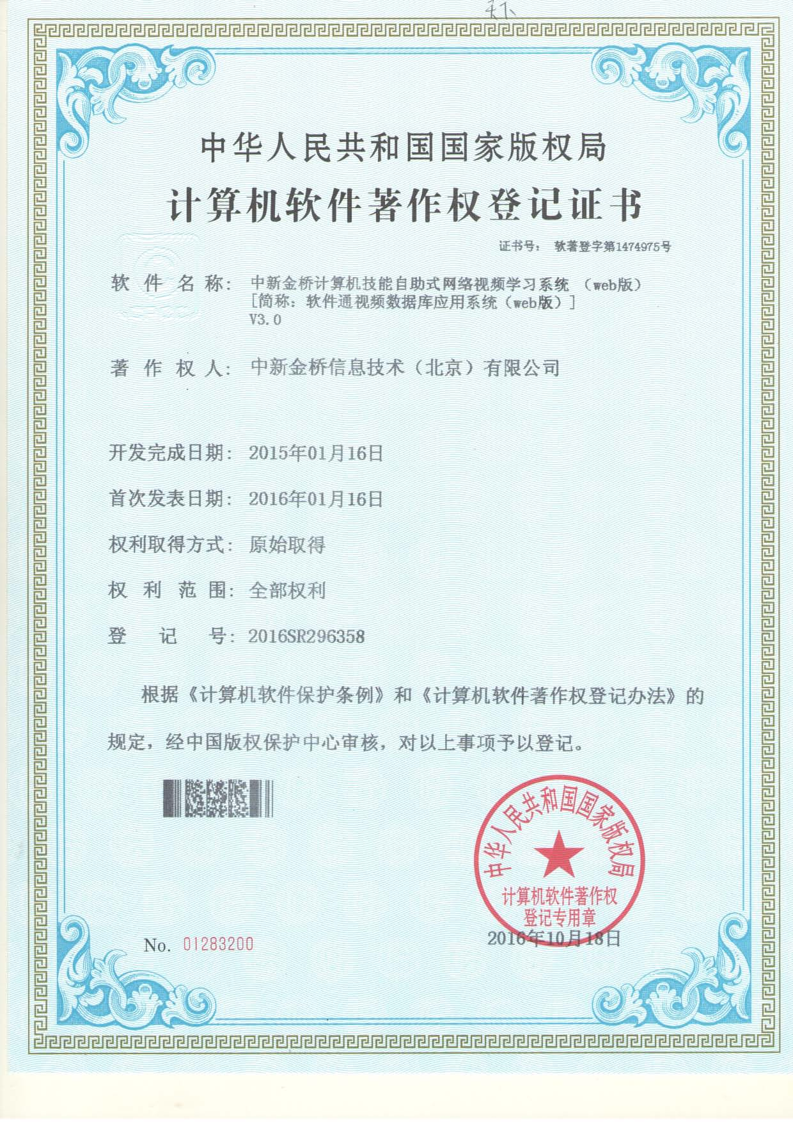
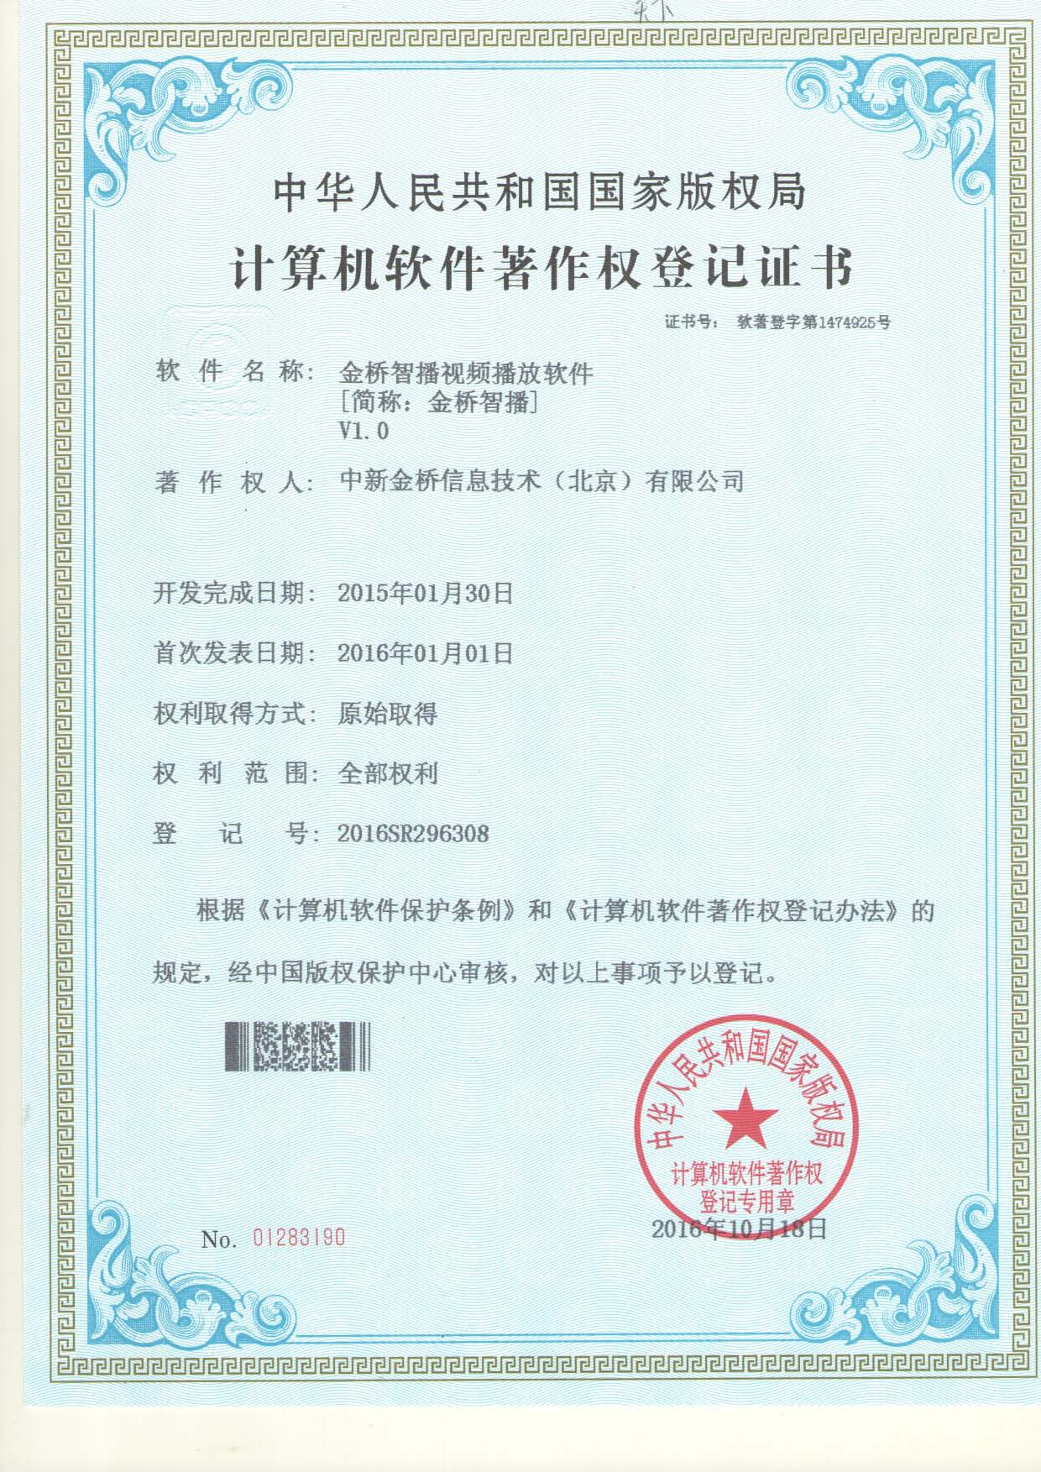
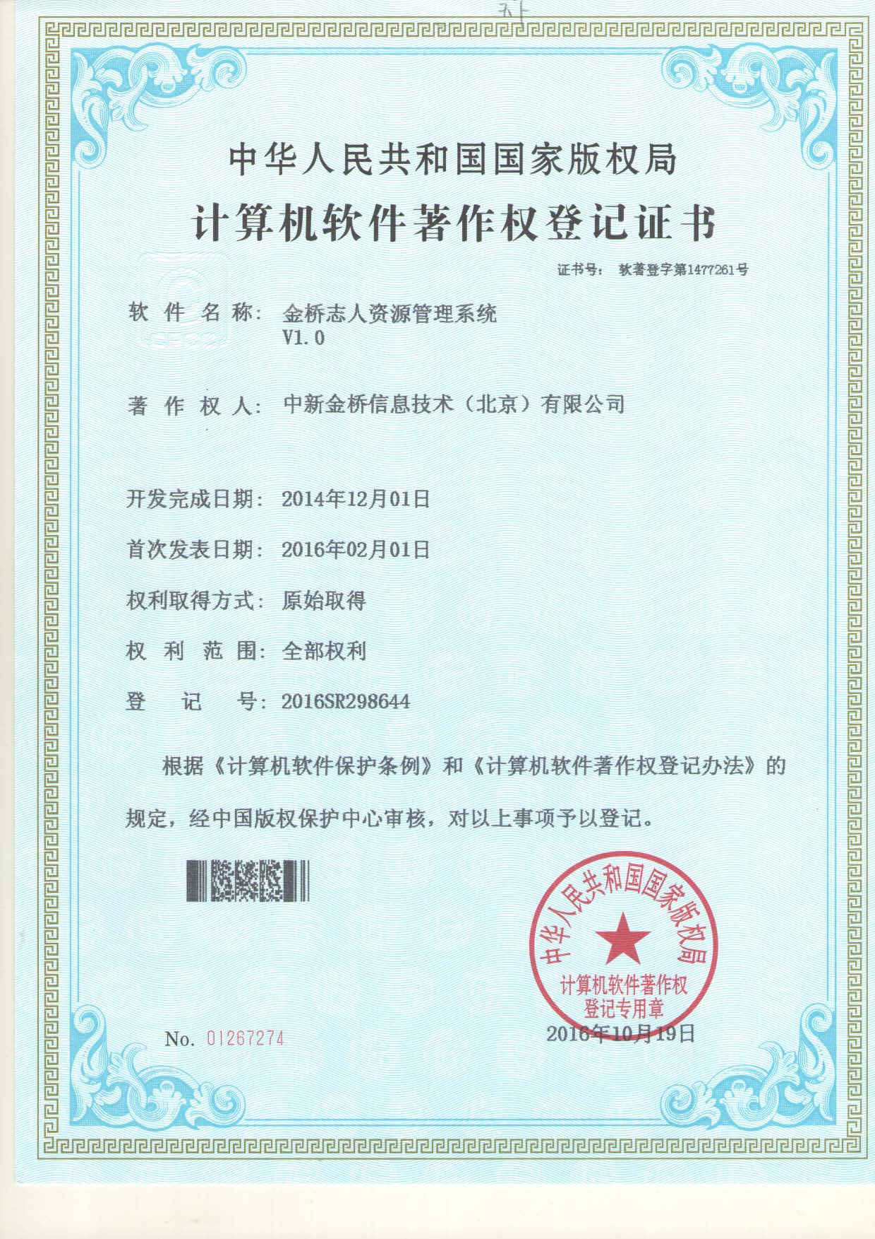
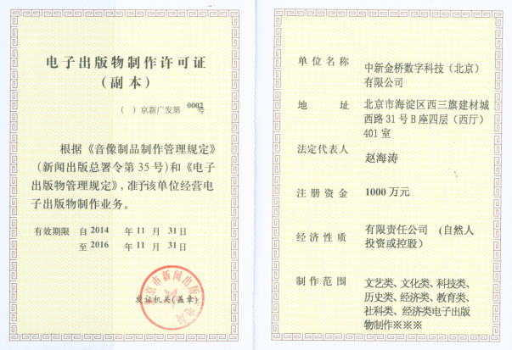
公司资质

Slide 61
关于我们
中新金桥是北京市认证的高新技术企业及双软企业,通过了 ISO9001质量体系认证。中新金桥致力于成为国内一流的数字内容产品及技术服务解决方案提供商。公司拥有一批行业资深专家及技术人员，在国内同类企业行列中占据着领军地位。
中新金桥将继续发扬与近千家客户多年的合作优势，引入全新的理念和技术，为广大客户提供更多优质的产品和更全面的服务。
出版行业
参与“国家数字复合出版工程”、“中华字库工程”、“中国共产党思想理论资源数据库工程”等国家工程
承担行业多项标准起草，如：数字内容资源加工和数据处理（10项），音视频数字化加工标准（2项）
新闻出版行业“专业数字内容资源知识服务试点工作技术支持单位”
承接超过70%的专业出版社数字内容资源建设
国家新闻出版广电总局中央文化企业数字化转型推荐技术单位
教育行业
国内唯一一家集计算机教学微课程与教学管理为一体的公司
计算机辅助教学系统全国超过1000家教育类使用单位

Slide 62
谢谢！

